Slide 1


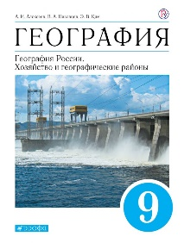

Содержательные и методические особенности УМК Климановой О.А. – Алексеева А.И, обеспечивающие реализацию современного урока географии
ФП № 1.2.3.4.2.1 – 1.2.3.4.2.4
Солодова Ирина Леонидовна,
ведущий методист по географии
© Корпорация «Российский учебник»

Slide 2
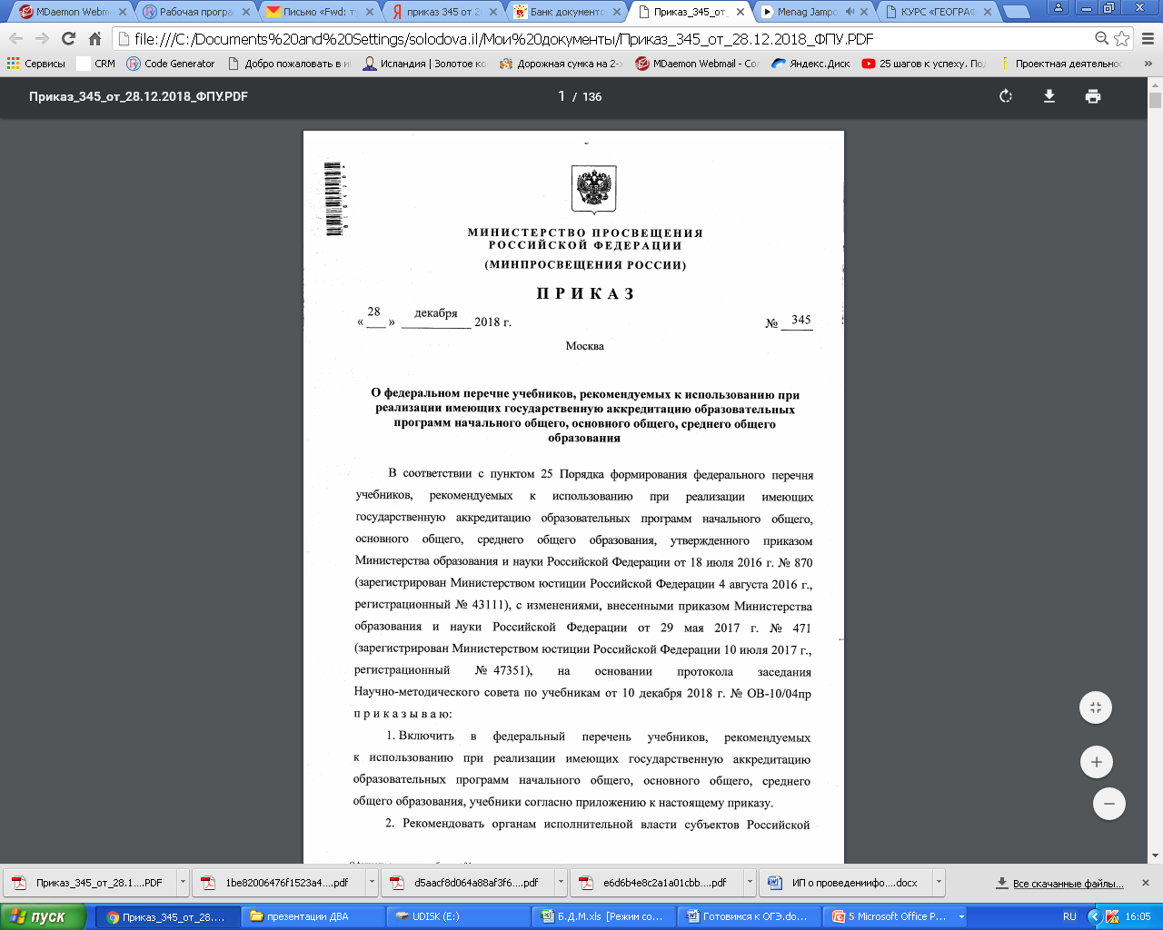
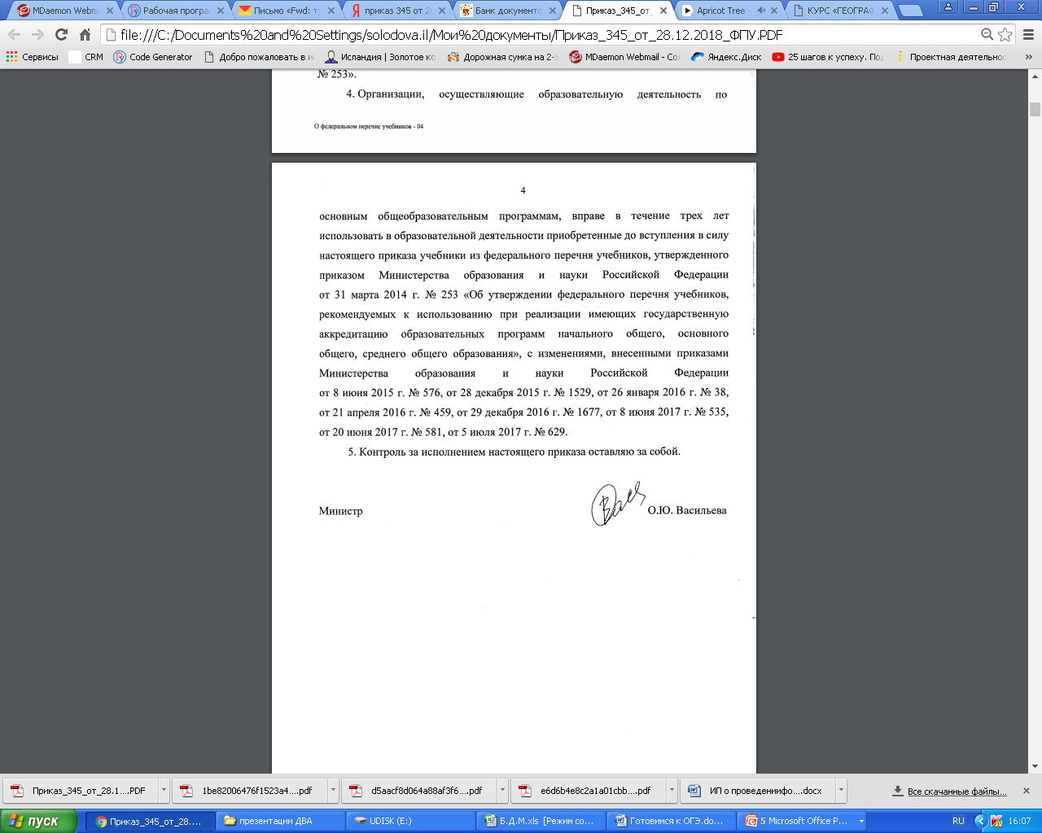
СОГЛАСНО ПРИКАЗУ МИНИСТЕРСТВА ПРОСВЕЩЕНИЯ, ШКОЛЫ МОГУТ
В ТЕЧЕНИЕ ТРЁХ ЛЕТ ИСПОЛЬЗОВАТЬ УЧЕБНИКИ, ВЫБЫВШИЕ ИЗ ФПУ

Slide 3
В СЛУЧАЕ, ЕСЛИ ВЫ РАБОТАЕТЕ ПО УМК Классическая линия ИЛИ УМК под ред. Дронова В.П. ИЗДАТЕЛЬСТВА «ДРОФА», ИЛИ УМК Вентана-Граф МЫ ПРЕДЛАГАЕМ ВАМ СЛЕДУЮЩИЙ АЛГОРИТМ ПРИНЯТИЯ РЕШЕНИЙ
Продолжить работать по привычному учебнику
Проверить наличие учебников в фондах. Если учебников не хватает, у вас есть законное право купить выбывшие из ФПУ УМК в виде учебных пособий за бюджетные средства
Если не выполняется норматив по обеспечению учебниками, вы можете купить оставшиеся на складе учебники 2018 года за внебюджетные средства
Если вынуждены переходить на другую линию, мы дадим вам рекомендации. Обращайтесь к нашим методистам за рекомендациями:
metod@rosuchebnik.ru, 8-800-2000-550

Slide 4
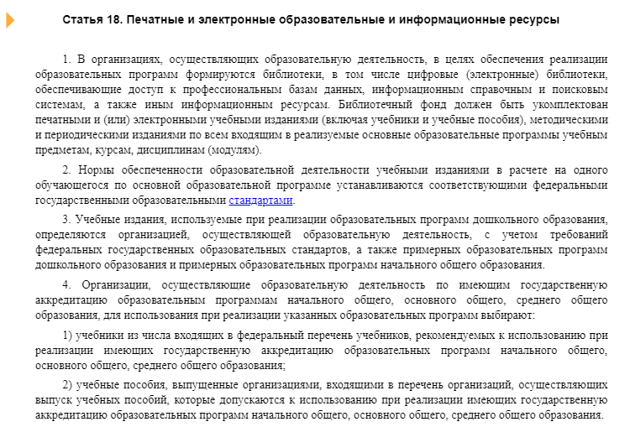
ЗАКОН ПОЗВОЛЯЕТ ЗАКУПАТЬ УЧЕБНЫЕ ПОСОБИЯ
ЗА БЮДЖЕТНЫЕ СРЕДСТВА
Статья 18, пункт 4 ФЗ «Об образовании в Российской Федерации» №273-ФЗ:
Организации, осуществляющие образовательную деятельность… для использования при реализации указанных образовательных программ выбирают:
учебники из числа входящих в федеральный перечень учебников… ;
учебные пособия, выпущенные организациями, входящими в перечень организаций, осуществляющих выпуск учебных пособий…»
ГОСТ 7-60.2003, раздел 3.2.4.3.4. Учебные издания:
Учебник: Учебное издание, содержащее систематическое изложение учебной дисциплины, ее раздела, части, соответствующее учебной программе, и официально утвержденное в качестве данного вида издания.
Учебное пособие: Учебное издание, дополняющее или заменяющее частично или полностью учебник, официально утвержденное в качестве данного вида издания.
Полный текст документа здесь >>>

Slide 5
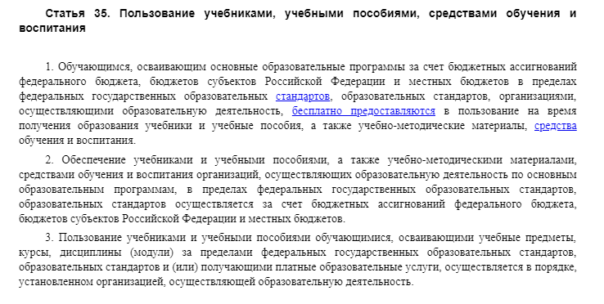
ЗАКОН ПОЗВОЛЯЕТ ЗАКУПАТЬ УЧЕБНЫЕ ПОСОБИЯ
ЗА БЮДЖЕТНЫЕ СРЕДСТВА
Статья 35, пункт 2 ФЗ «Об образовании в Российской Федерации» №273-ФЗ:
Обеспечение учебниками и учебными пособиями… осуществляется за счет бюджетных ассигнований федерального бюджета, бюджетов субъектов Российской Федерации и местных бюджетов»
Полный текст документа здесь >>>

Slide 6










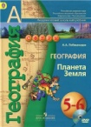



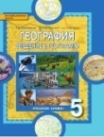

ЕСЛИ ПЕРЕХОД НЕМИНУЕМ
ПЕРЕХОДЫ
ПРЕЕМСТВЕННЫЕ ЛИНИИ
Линия УМК «Классическая линия» (5-9 кл.)
Б
Линия УМК Кузнецова А.П., Ким Э.В. (10-11 кл.)
Линия УМК
«Роза ветров» (5-9 кл.)
ФП № 1.3.3.3.4.1
Линия УМК под ред. Дронова В.П. (5-9 кл.)
Б
+
У
Линия УМК под ред.
Климановой О. А., Алексеева А. И. (5-9 кл.)
Линия УМК «Роза ветров» Бахчиевой О.А.
(10-11 кл.)
ФП № 1.2.3.4.2.1 – 1.2.3.4.2.4
ФП № 1.3.3.3.1.1
Линия УМК «Сферы»
5-9 кл.
(Издательство«Просвещение»)
У
Линия УМК Холиной В.Н. (10-11 кл)
Линия УМК Домогацких Е.М. и др. 5-9 кл.
(Издательство «Русское слово»)
ФП № 1.3.3.4.2.1 – 1.3.3.4.2.2

Slide 7

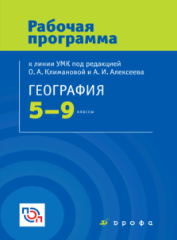

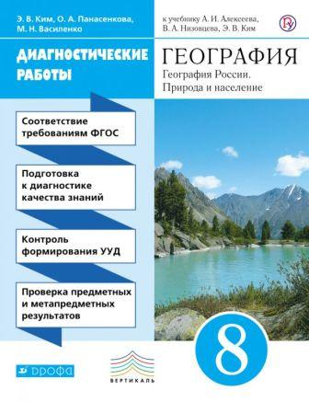




СОСТАВ УМК ПОД РЕДАКЦИЕЙ КЛИМАНОВОЙ О.А., АЛЕКСЕЕВА А.И.
ФП № 1.2.3.4.2.1 – 1.2.3.4.2.4
Учебник (печатная и электронная форма)
Методическое
пособие
Программа
Рабочая тетрадь
Диагностика результатов обучения
Атласы и контурные карты

Slide 8



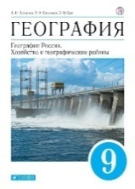
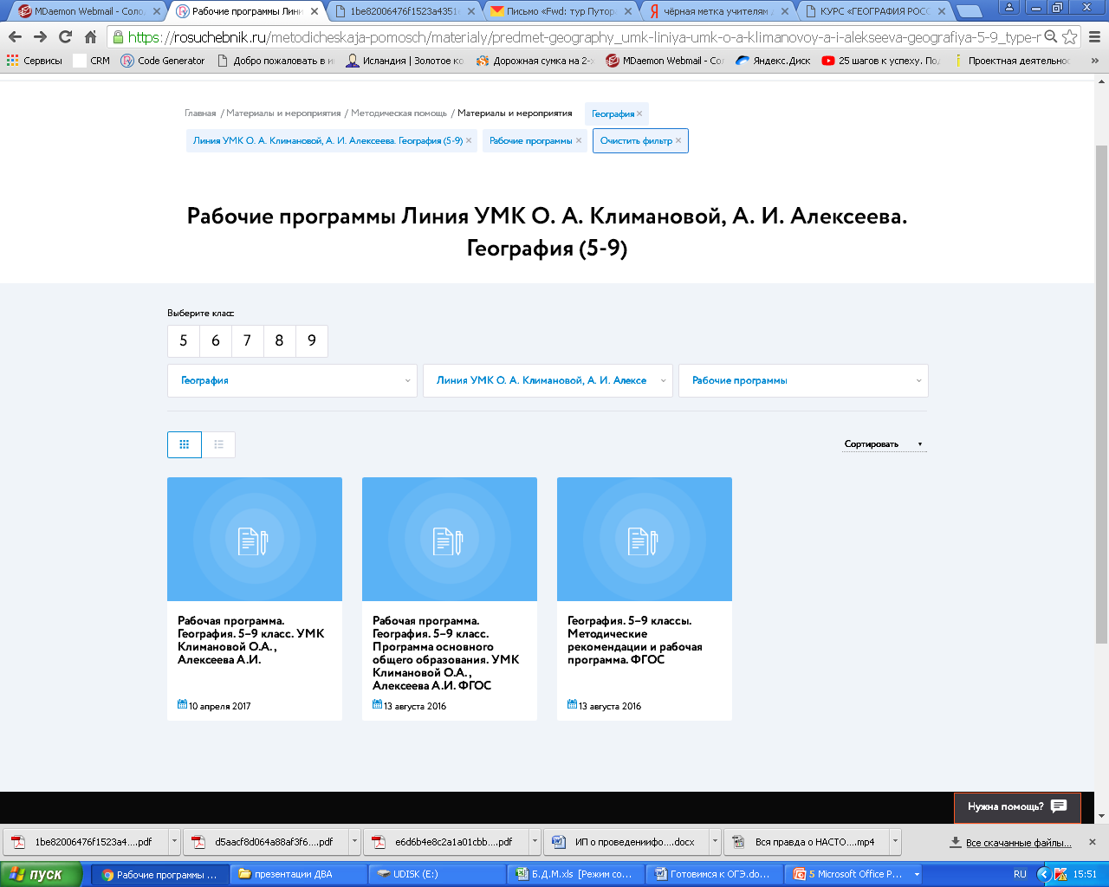
МЕТОДИЧЕСКОЕ СОПРОВОЖДЕНИЕ
ФП № 1.2.3.4.2.1 – 1.2.3.4.2.4

Slide 9
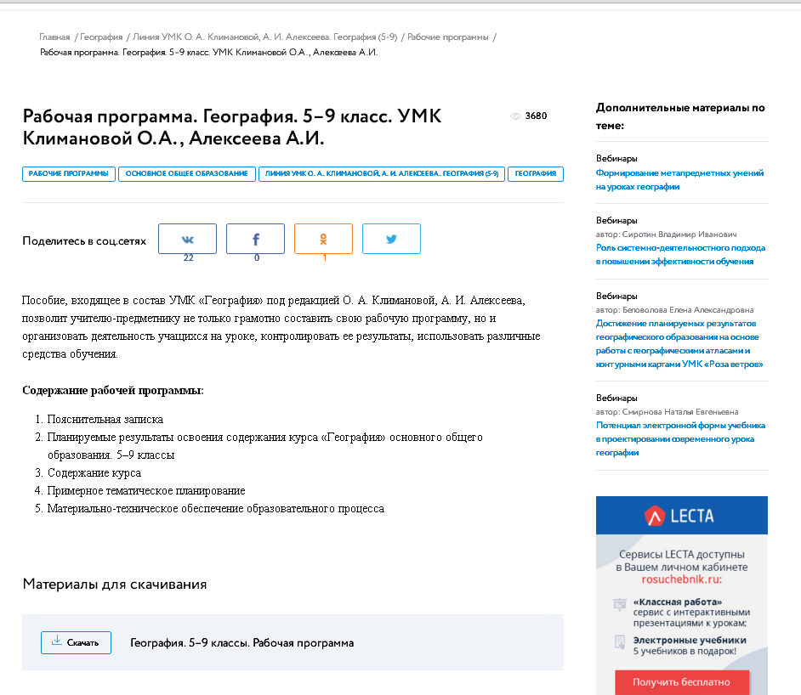

Slide 10




СТРУКТУРА УЧЕБНОГО КУРСА «ГЕОГРАФИЯ»
О. А. Климановой, А. И. Алексеева
5 – 6 классы – География. Землеведение
7 класс – География. Страноведения
8 – 9 классы – География России
ФП № 1.2.3.4.2.1
ФП № 1.2.3.4.2.2
ФП № 1.2.3.4.2.3
ФП № 1.2.3.4.2.4

Slide 11

5-6 КЛАССЫ . ЗЕМЛЕВЕДЕНИЕ
ФП № 1.2.3.4.2.1
Цель курса
Знакомство с базовыми знаниями о природе планеты Земля, ее основных закономерностях и взаимовлиянии природы и населения.
Распределение материала между 5 и 6 классами проведено не механистически, а с учетом года обучения. Более «простой» материал по большинству тем раскрывается в пятом классе, а затем его изучение на более сложном уровне продолжается в 6 классе.
Notes:
5 класс- цель курса – базовые знания о природе планеты Земля. В 5 классе материал излагается на более простом уровне в силу возрастных особенностей, в силу того, уровень знаний 5-классников без изучения других естественных наук им трудно вникнуть в суть происходящих на Земле процессов. Учебник пятого класса содержит самый простой материал, связанный с введением в содержание предмета и с историей формирования географических знаний.

Slide 12

ЗЕМЛЕВЕДЕНИЕ. 5 КЛАСС
Раздел I. Как устроен наш мир?
Тема 1. Земля во Вселенной
Тема 2. Облик Земли (облик земного шара,
формы и размеры Земли, формы и размеры Земли,
параллели и меридианы, глобус)
Раздел II. Развитие географических знаний
о земной поверхности
Тема 3. Изображение Земли.
Тема 4. История открытия и освоения Земли
Раздел III. Как устроена наша планета?
Тема5. Литосфера
Тема 6. Гидросфера
Тема 7. Атмосфера
Тема 8. Биосфера
Тема 9. Природа и человек
Тема 8. Биосфера
Тема 9. Природа и человек
ФП № 1.2.3.4.2.1
Уроки-практикумы. 5 класс
Глобус как источник географической информации
Текст как источник географической информации
Работа с коллекцией горных пород и минералов
Знакомство с метеорологическими приборами и наблюдение за погодой
Notes:
В курсе 5 класса 3 основных раздела. 1 раздел посвящен планете Земля, какое особое положение занимает Земля во Вселенной, облик Земли, формы и размеры Земли, параллели и меридианы, глобус. Изучение градусной сети не должно вызывать сложности, т.к. в начальной школе в курсе окружающего мира школьники уже имеют представление о глобусе , параллелях и меридианах 2-й раздел посвящен Развитие географических знаний о земной поверхности. Здесь речь идет о том, как формировалось географическое знание, географическое мышление. Раздел III - это учение о сферах Земли.

Slide 13

ЗЕМЛЕВЕДЕНИЕ. 6 КЛАСС
Раздел IV. Земля во Вселенной
Вращение Земли и его следствия
Географические координаты
Раздел V. Путешествия и их географическое отражение
План местности.
Ориентирование по плану и на местности.
Раздел VI. Природа Земли.
Тема 10. Планета воды
Тема 11. Внутреннее строение Земли
Тема 12. Рельеф суши.
Тема 13. Атмосфера и климаты Земли
Тема 14. Гидросфера – кровеносная система Земли.
Раздел VII. Географическая оболочка – среда жизни
Тема 15. Живая планета.
Тема 16. Географическая оболочка и ее закономерности
Тема 17. Природа и человек.
ФП № 1.2.3.4.2.1
Уроки-практикумы. 6 класс
Определение географических координат точки по глобусу
Составление плана местности
Работа с картой
Работа с климатическими картами
Наблюдения за погодой

Slide 14

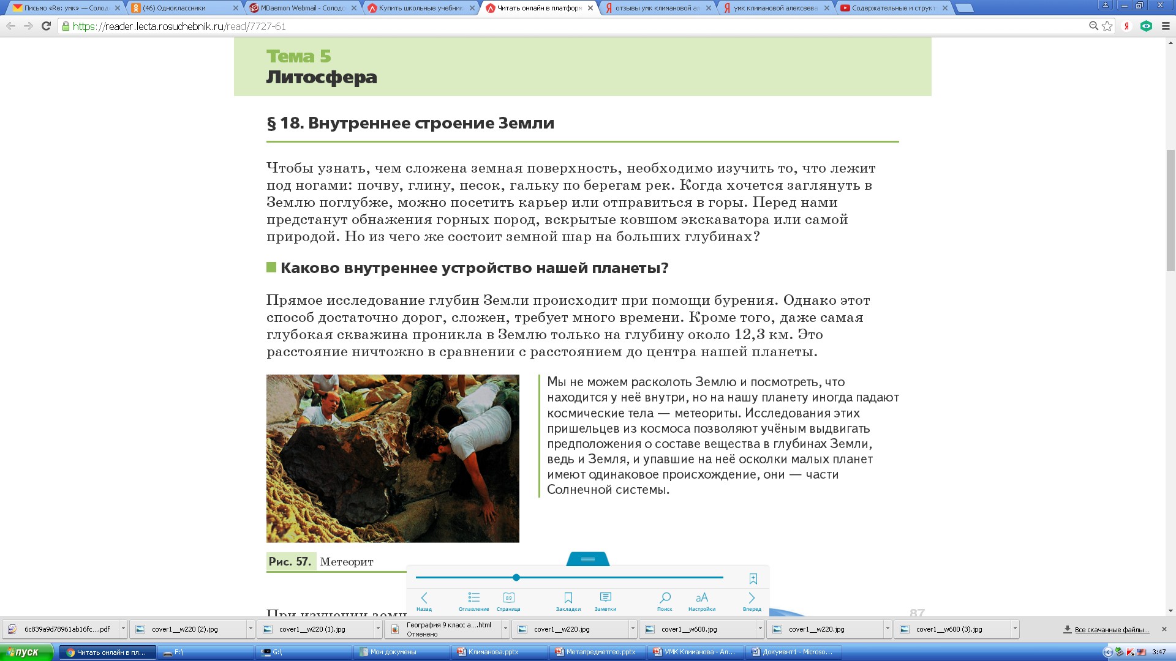
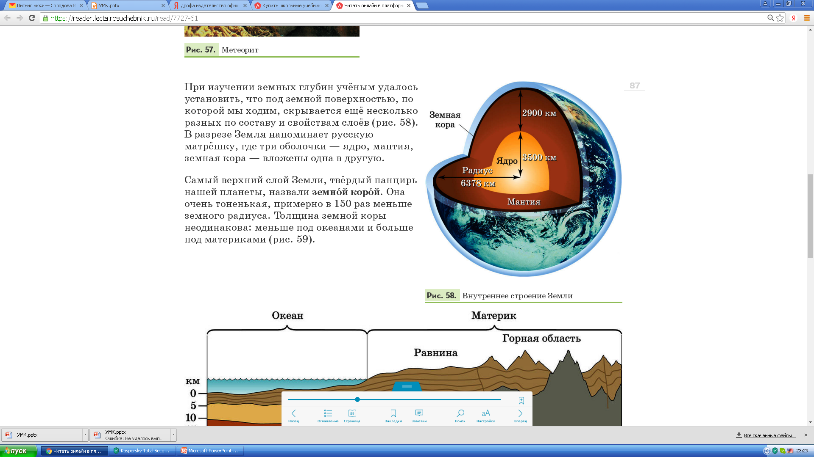
Пример усложнения изучения тем в 5 и 6 классах. 5 класс
ФП № 1.2.3.4.2.1
Notes:
Более простой материал по большинству тем раскрывается в пятом классе, а затем его изучение на более сложном уровне продолжается в 6 классе.
Пример усложнения изучения тем при движении от 5 класса к 6-му.
Текст параграфов в 5 кл. написан достаточно простым языком, соответствующем особенностям этой возрастной группы учащихся.

Slide 15

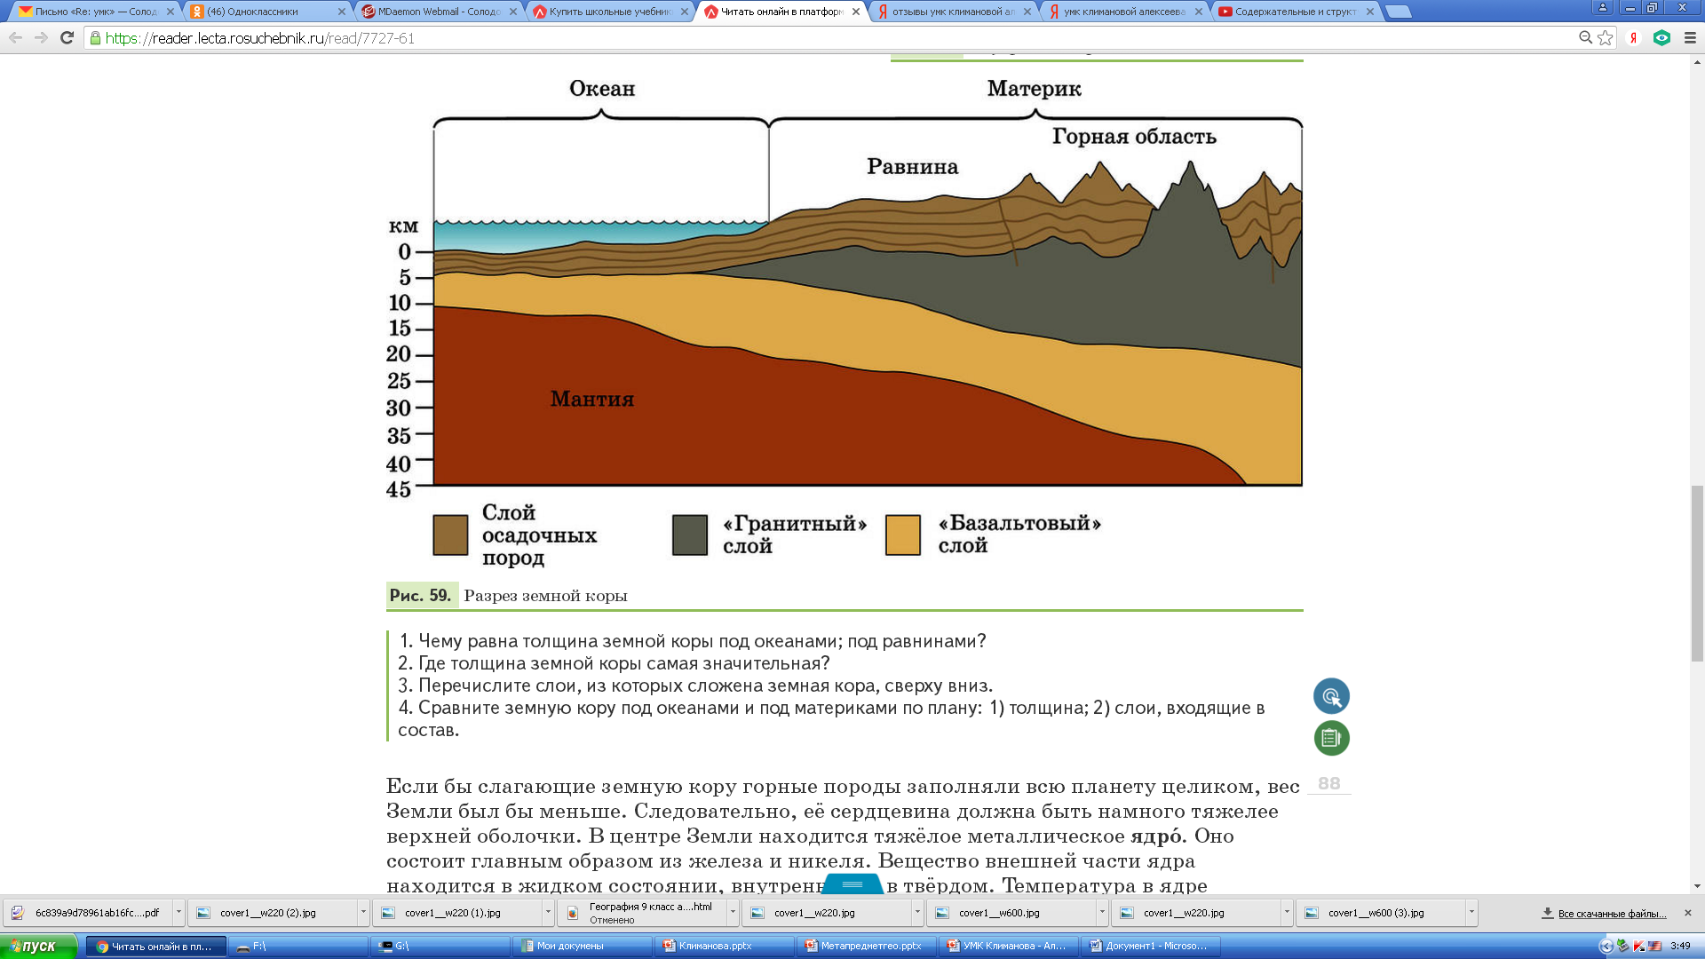
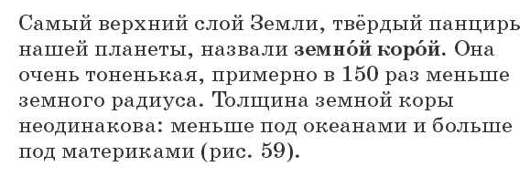
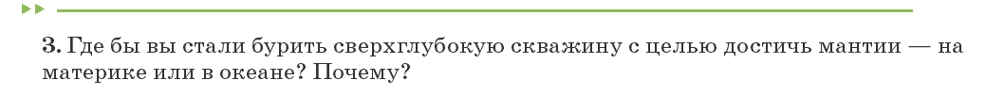
Пример усложнения изучения тем в 5 и 6 классах. 5 класс
ФП № 1.2.3.4.2.1
Notes:
Педагогическим сообществом уже принимается как данность тот факт, что произошел перенос изучен ряда некоторых физико-географических особенностей и закономерностей изучаются в 5 и 6 классе

Slide 16
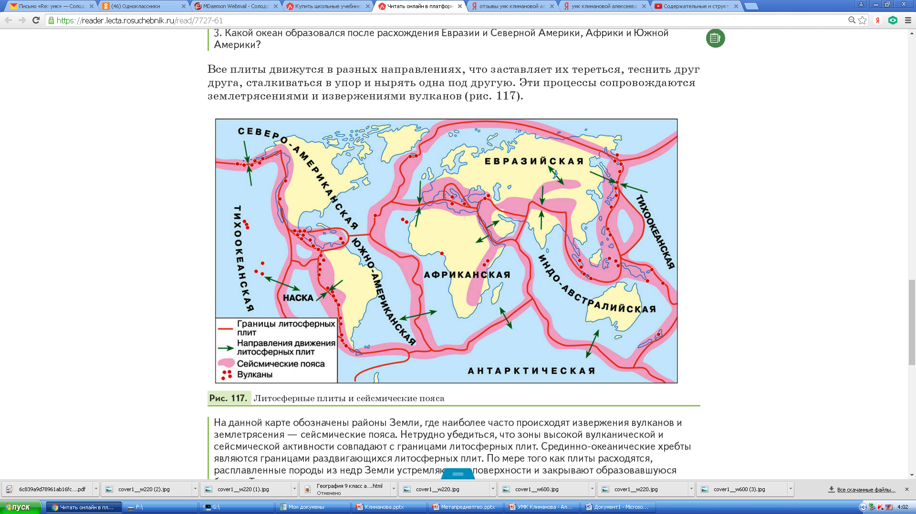
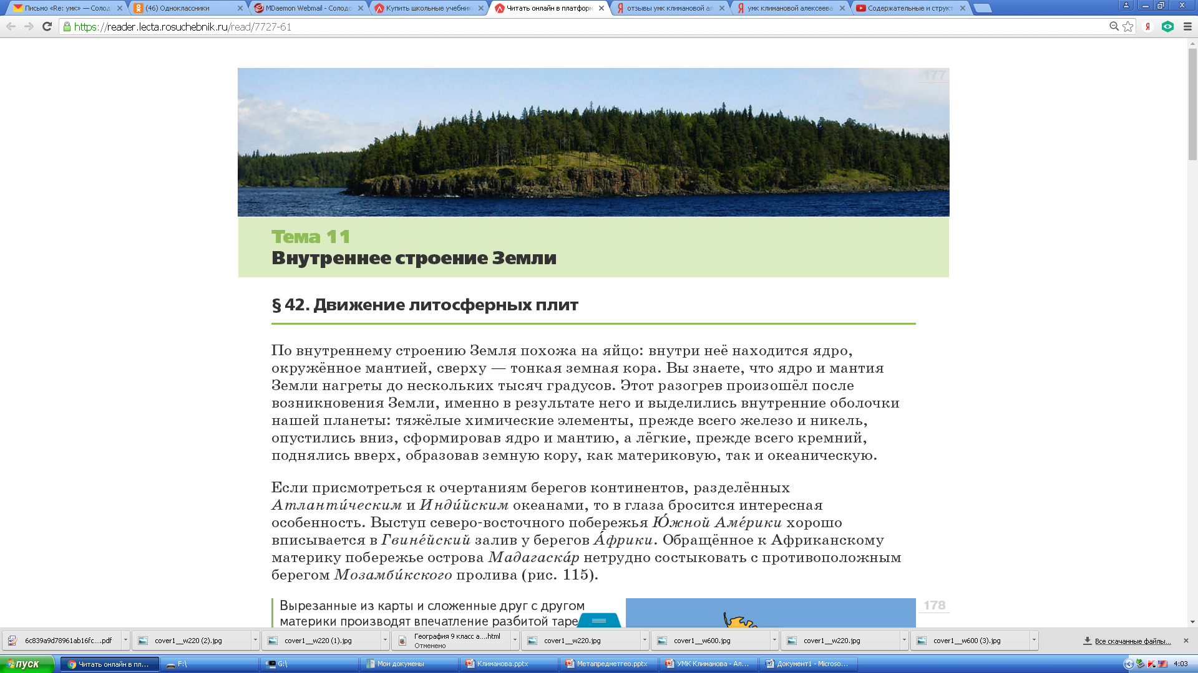
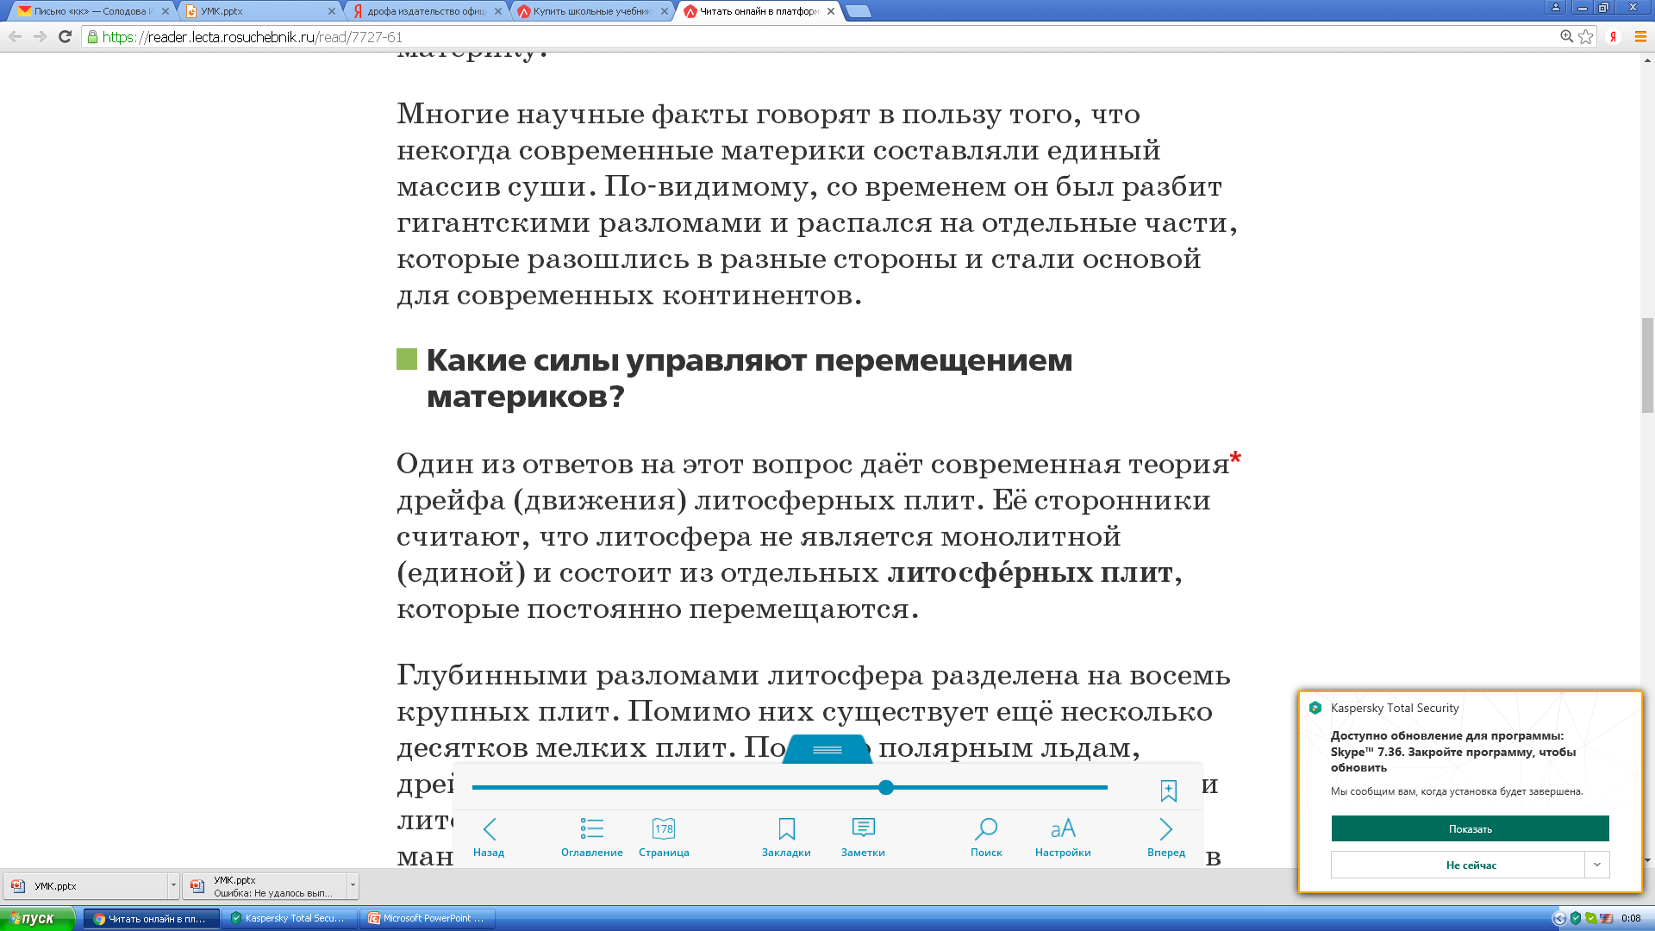
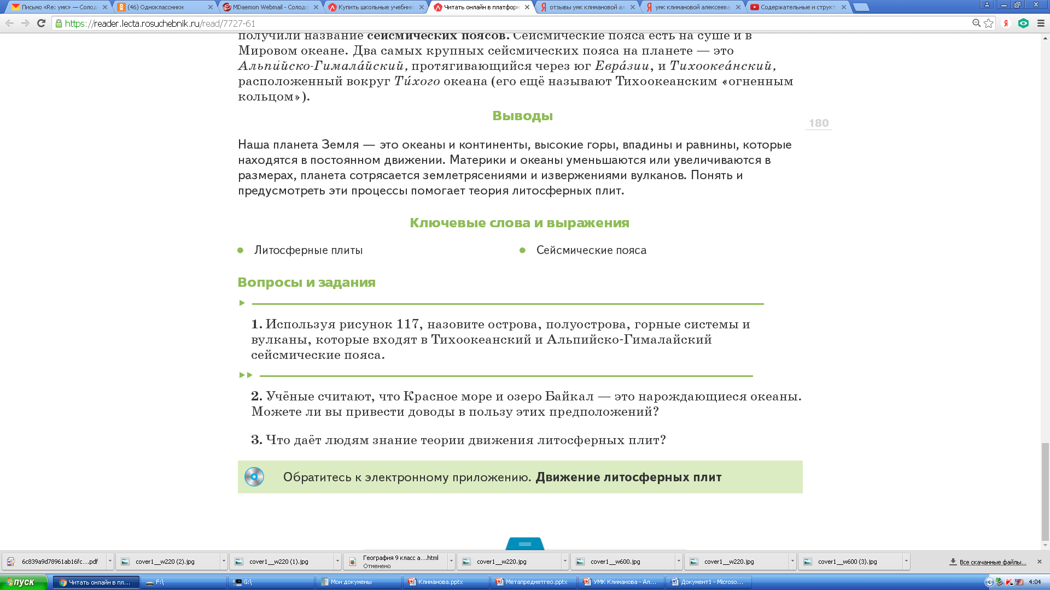
Пример усложнения изучения тем в 5 и 6 классах. 6 класс
ФП № 1.2.3.4.2.1
Notes:
Педагогическим сообществом уже принимается как данность тот факт, что произошел перенос изучен ряда некоторых физико-географических особенностей и закономерностей изучаются в 5 и 6 классы

Slide 17

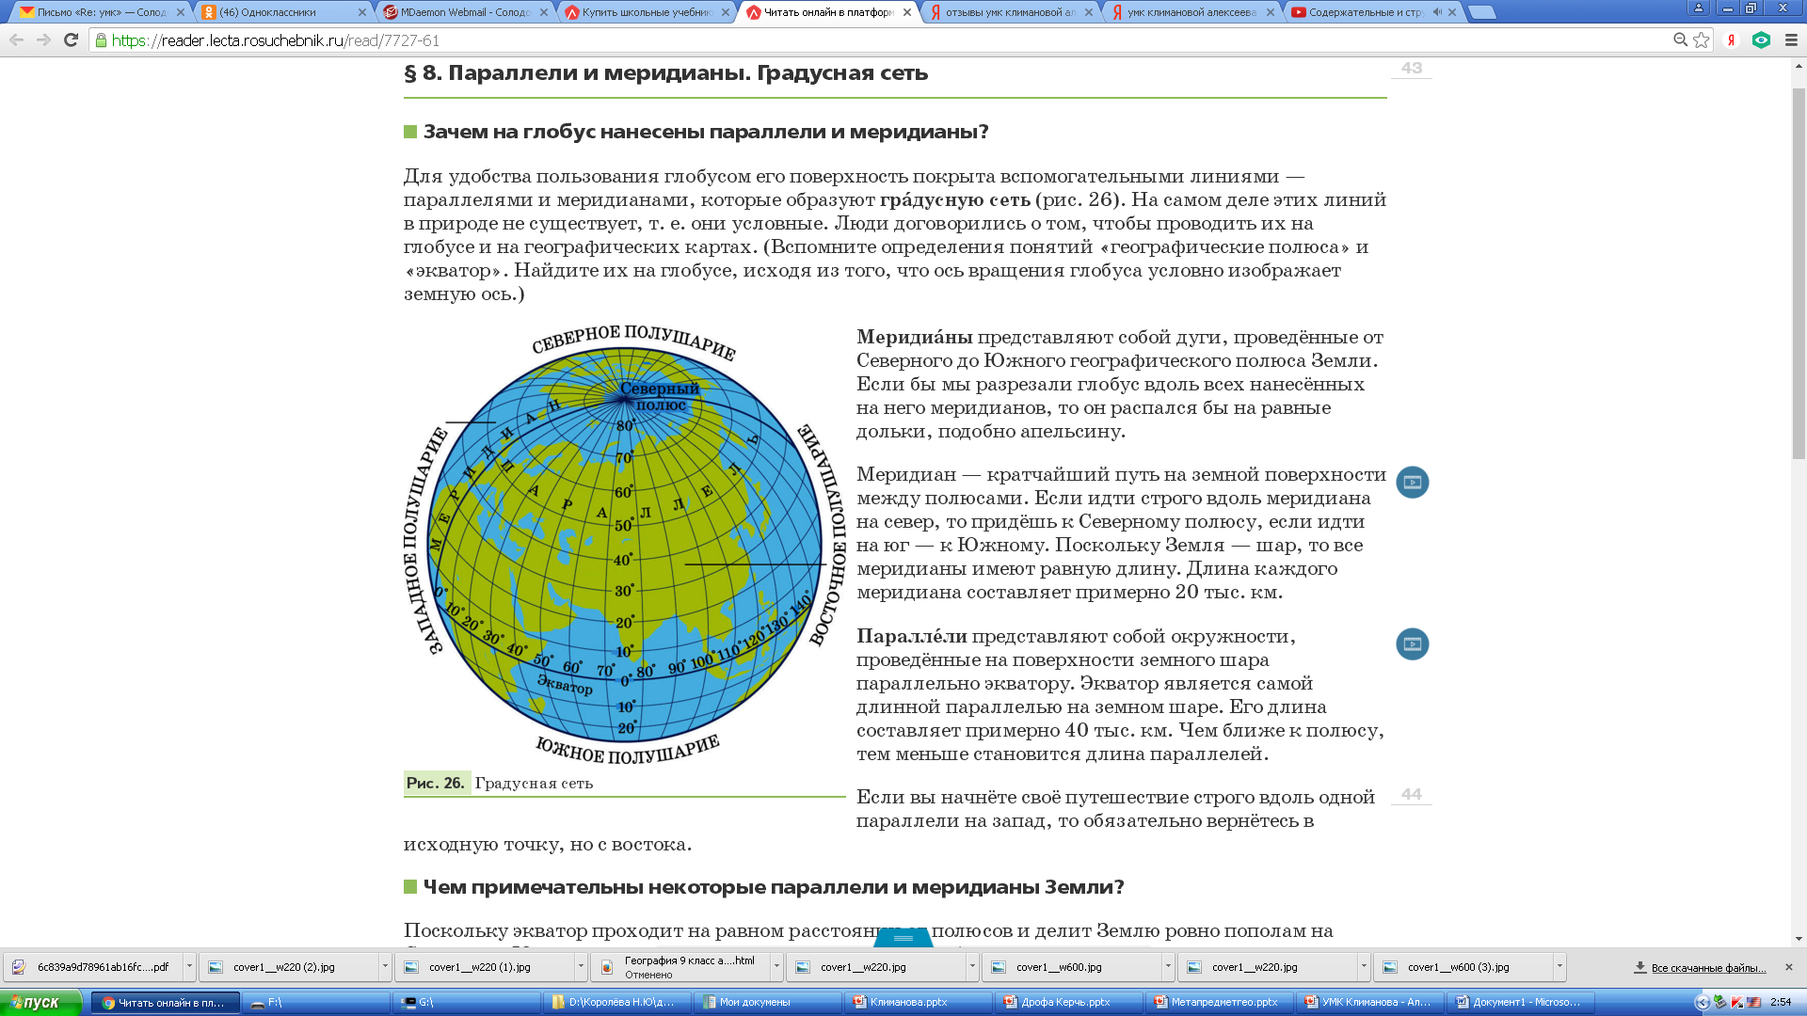
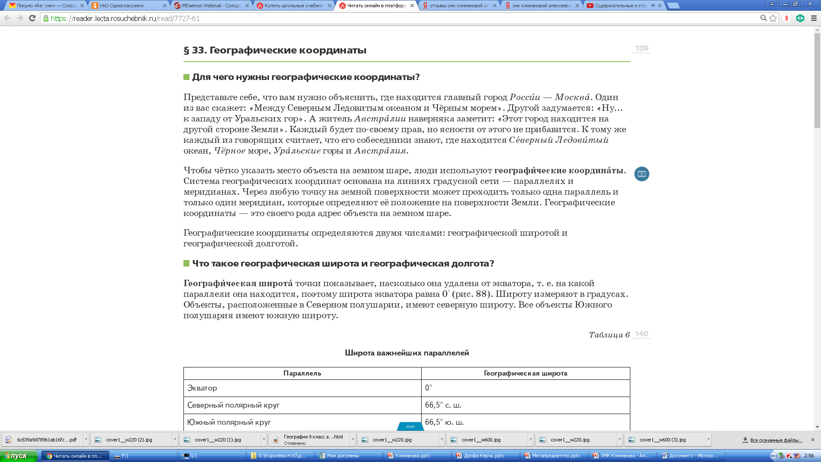
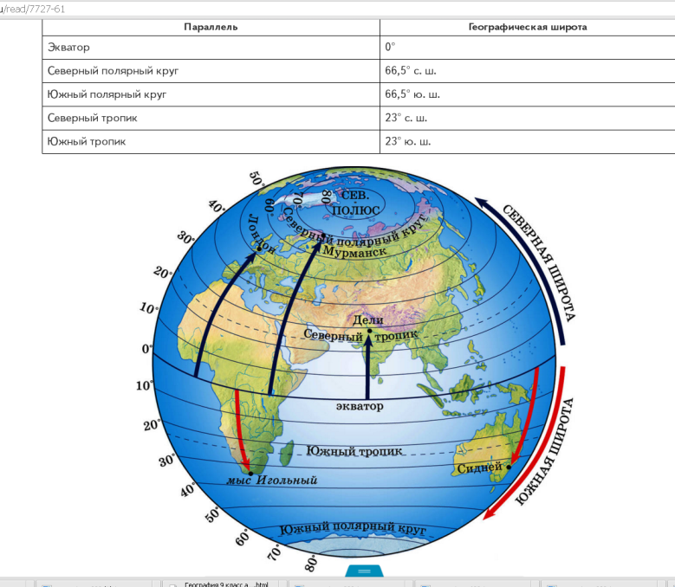
Пример усложнения изучения тем в 5 и 6 классах.
5 класс
6 класс
ФП № 1.2.3.4.2.1

Slide 18
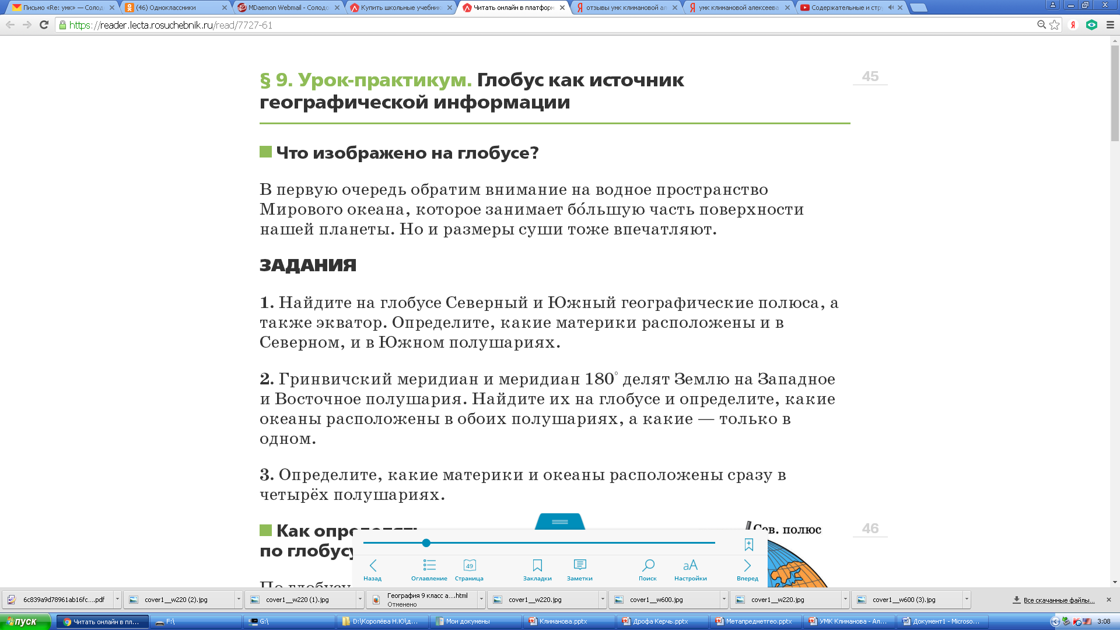

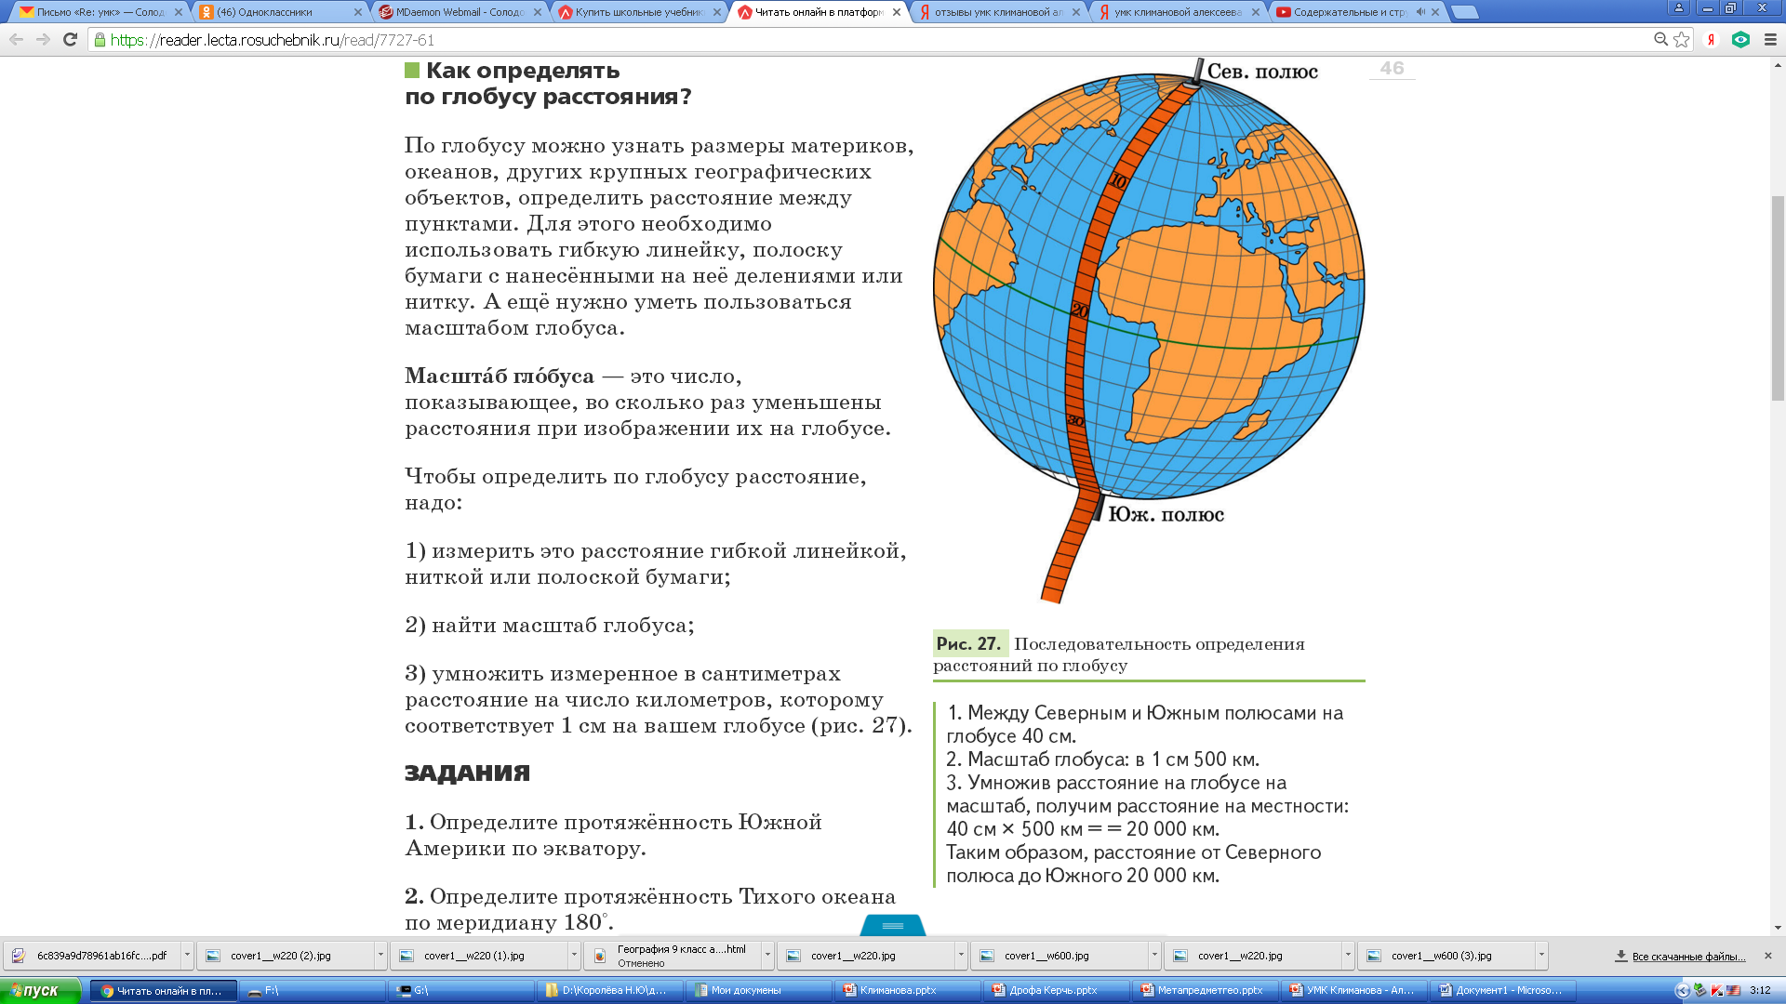
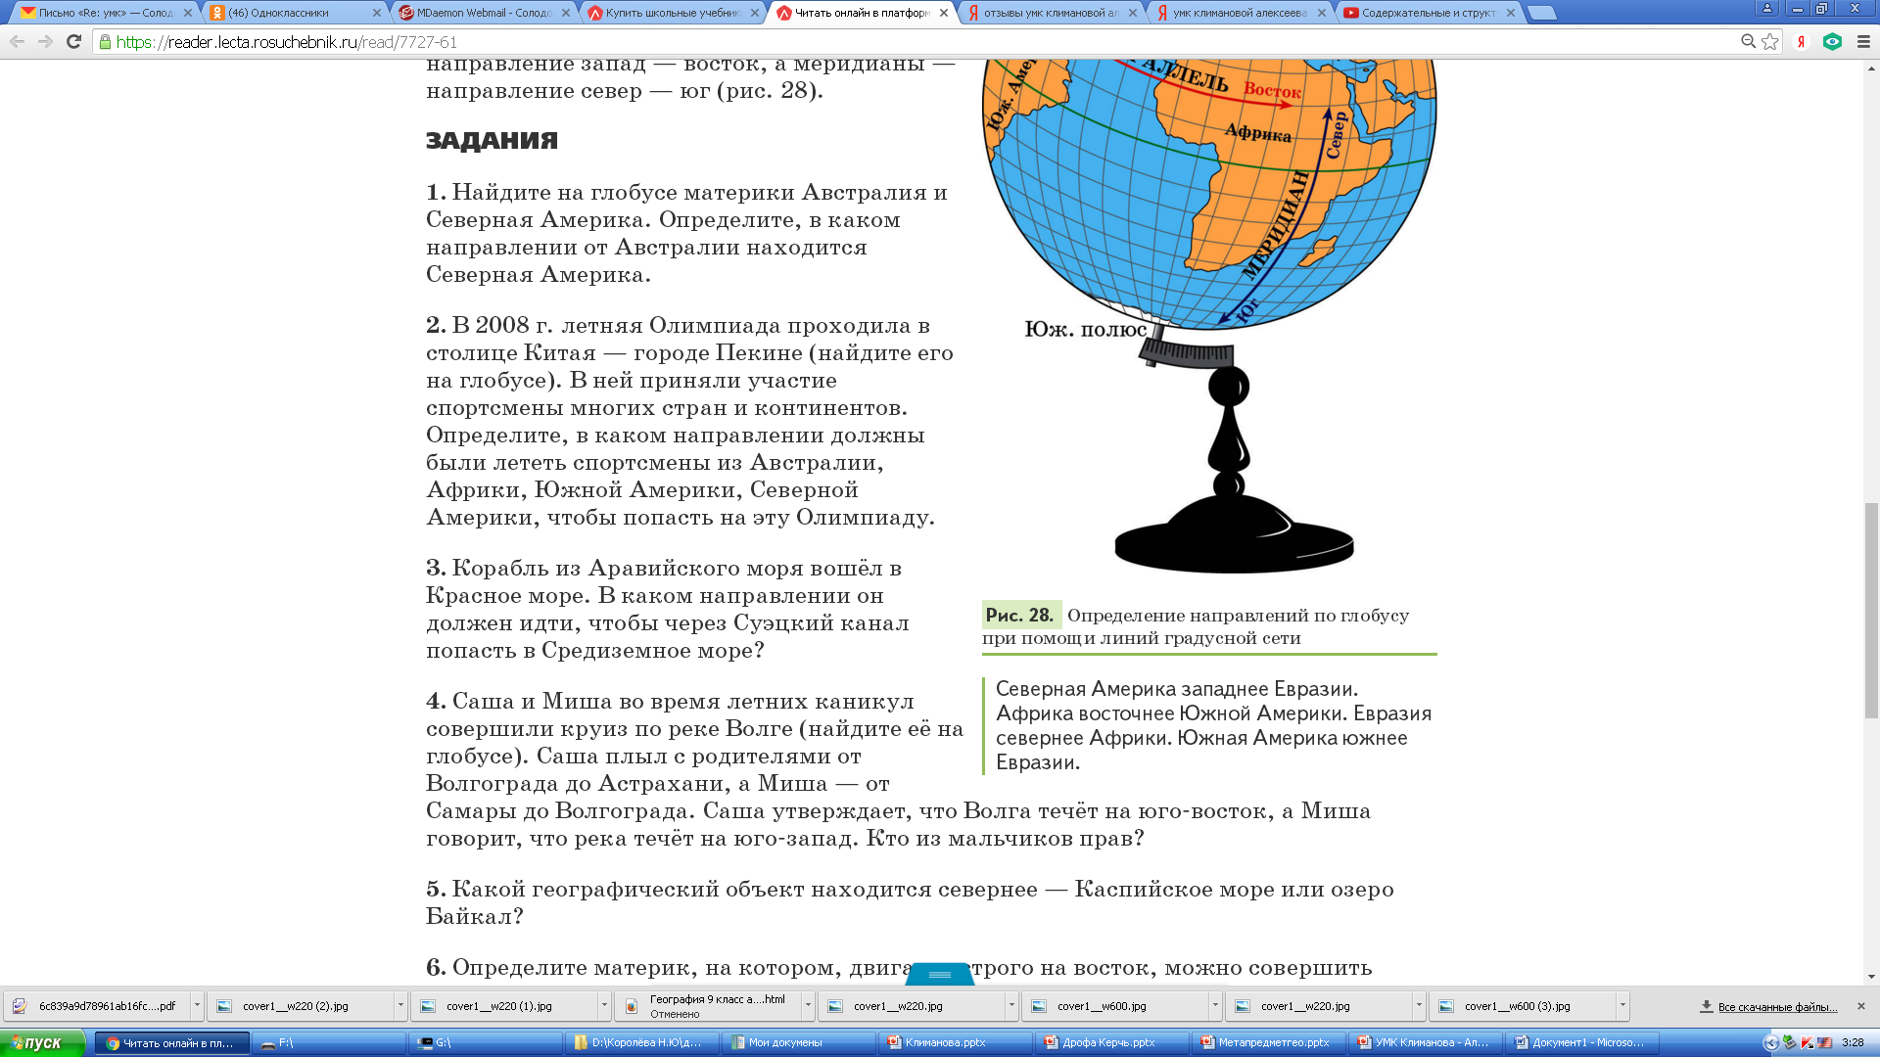
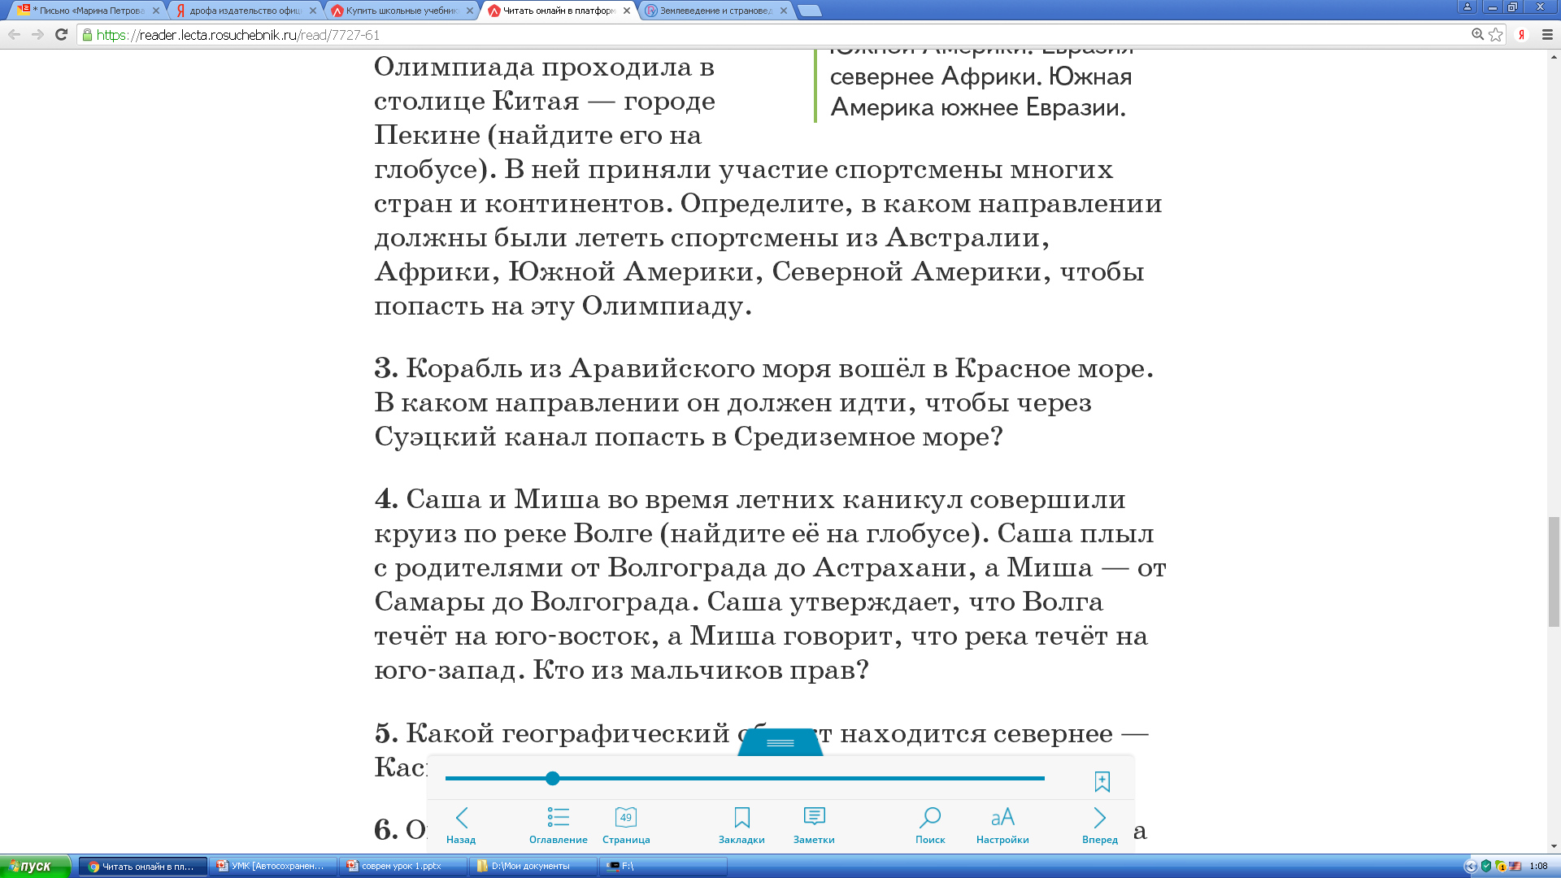
5 КЛАСС
ФП № 1.2.3.4.2.1

Slide 19

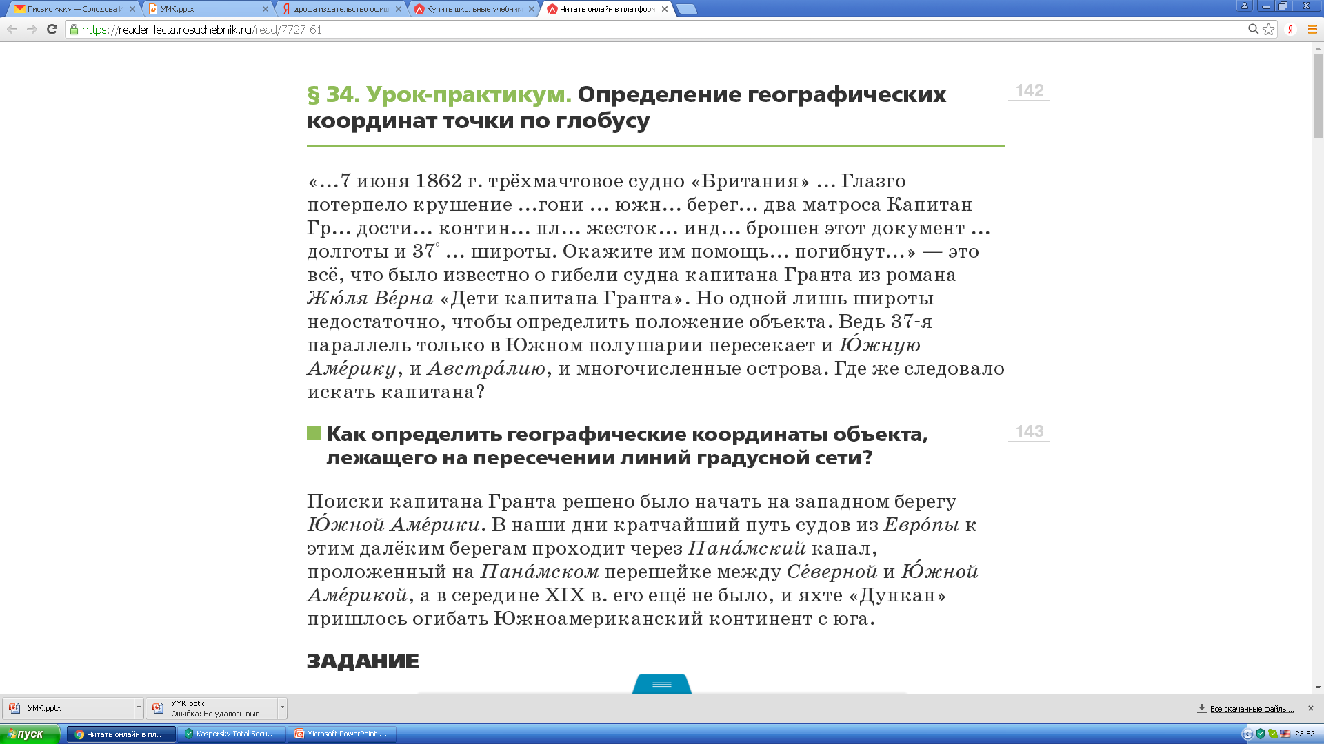
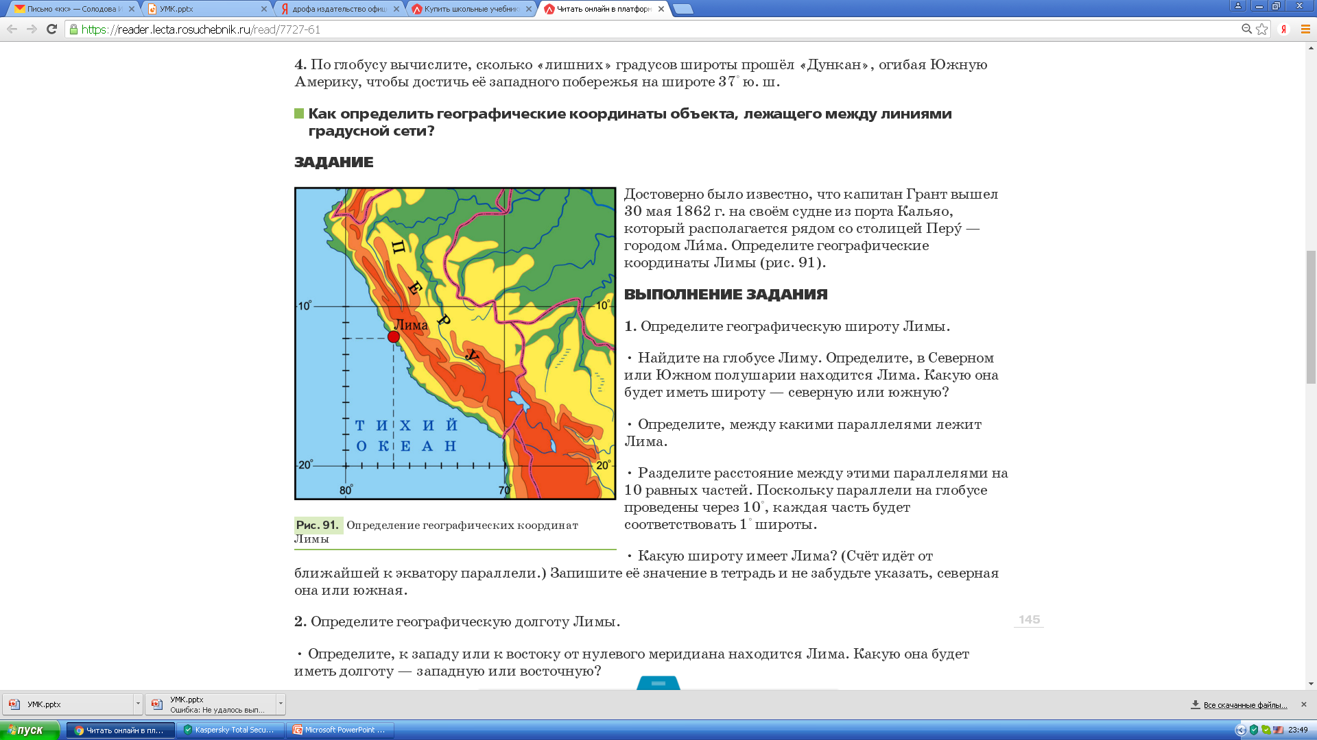
6 КЛАСС
ФП № 1.2.3.4.2.1

Slide 20

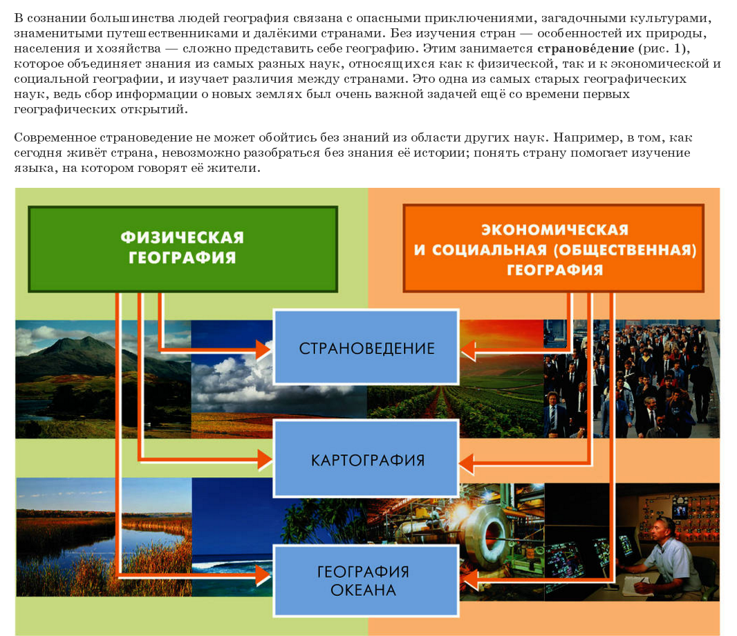
СТРАНОВЕДЕНИЕ 7 КЛАСС
ФП № 1.2.3.4.2.2
Notes:
Страноведение - вызывает сложность, это не физическая география, где покомпонентный подход в изучении географии, в то время как страноведении - комплексный. География материков и океанов строится по аналитическому принципу, объяснение причинно-следственных связей между компонентами природы, анализ информации и т.д.
Страноведение - наука синтетическая, в центре которой стоит человек. Мы рассматриваем и изучаем нашу планету с точки зрения человека, который на ней живет, рассматриваем ту природу, которую чел. изменил в р-те хоз. деятельности и как чел приспособился к жизни в этих изменённых им же условиях. Ключевое понятие страноведения – это географический образ
«Страноведение для жизни имеет больше смысла, чем физгеография» О.А.Климанова.

Slide 21
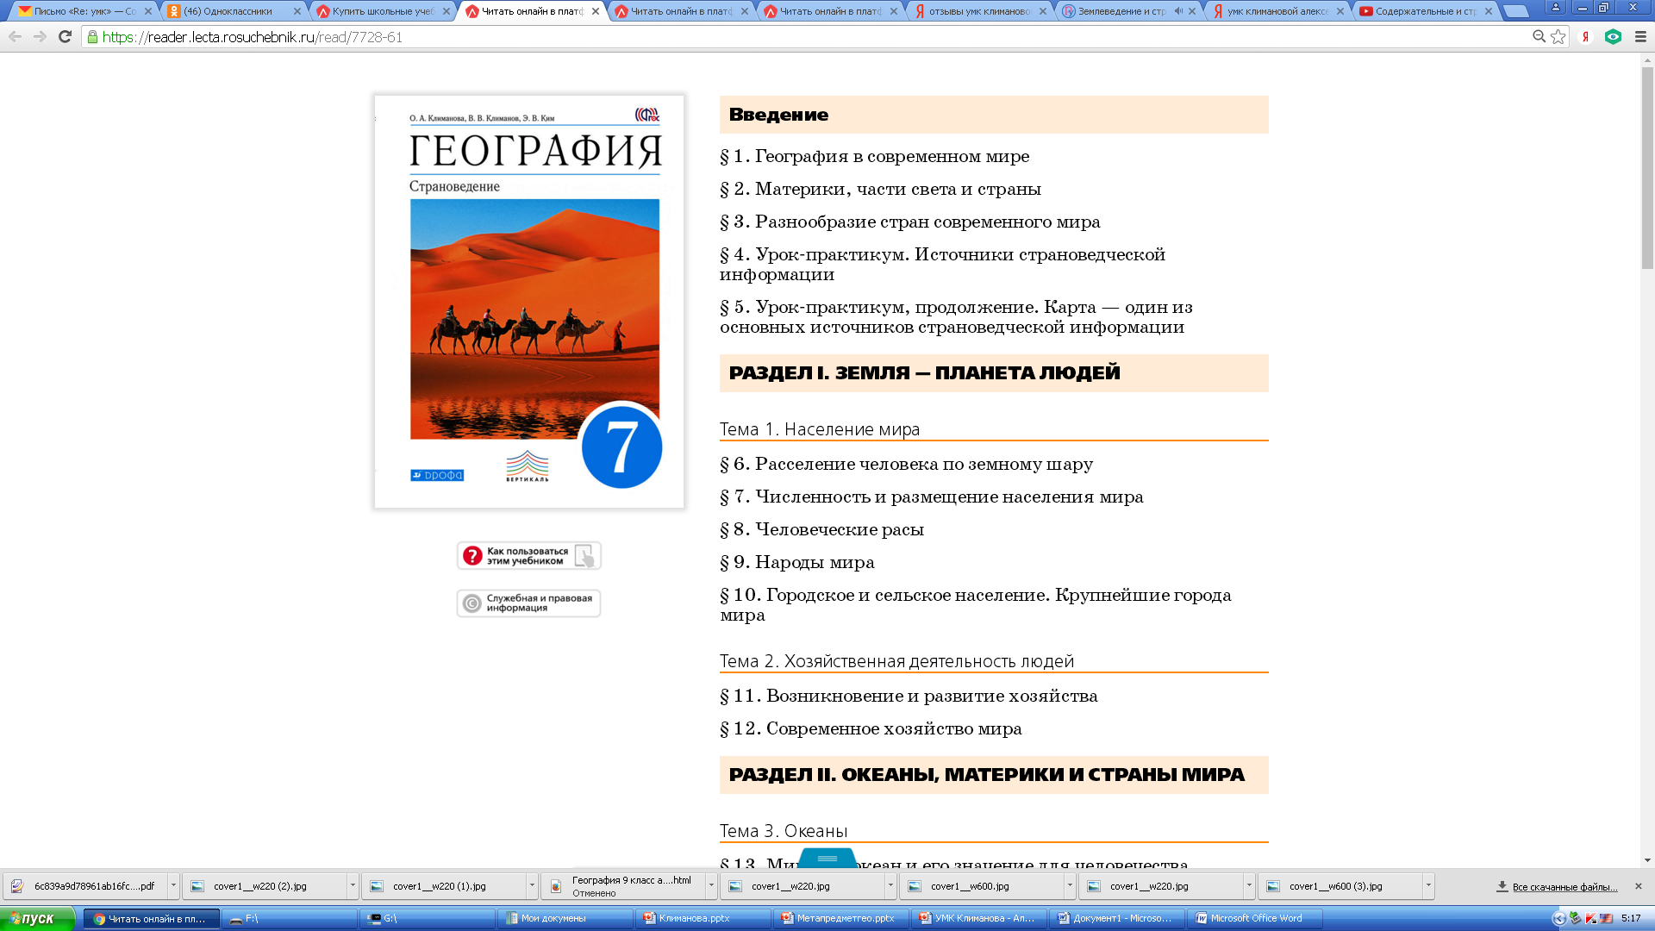
СТРУКТУРА КУРСА
ФП № 1.2.3.4.2.2
Notes:
Начинается курс с темы Введение, объем 5 часов, где учимся работать с работать с различными источниками информации. И школьники получают введение в те темы, которых до этого не было.
Два важных урока-практикума, которые связаны с важными источниками географической и информации и с обработкой этих источников информации.
1 раздел – базовые понятия о численности, размещении, этническом и религиозном составе, а также понятие о хоз.деятельности на уровне, соответствующем возрастным особенностям.

Slide 22

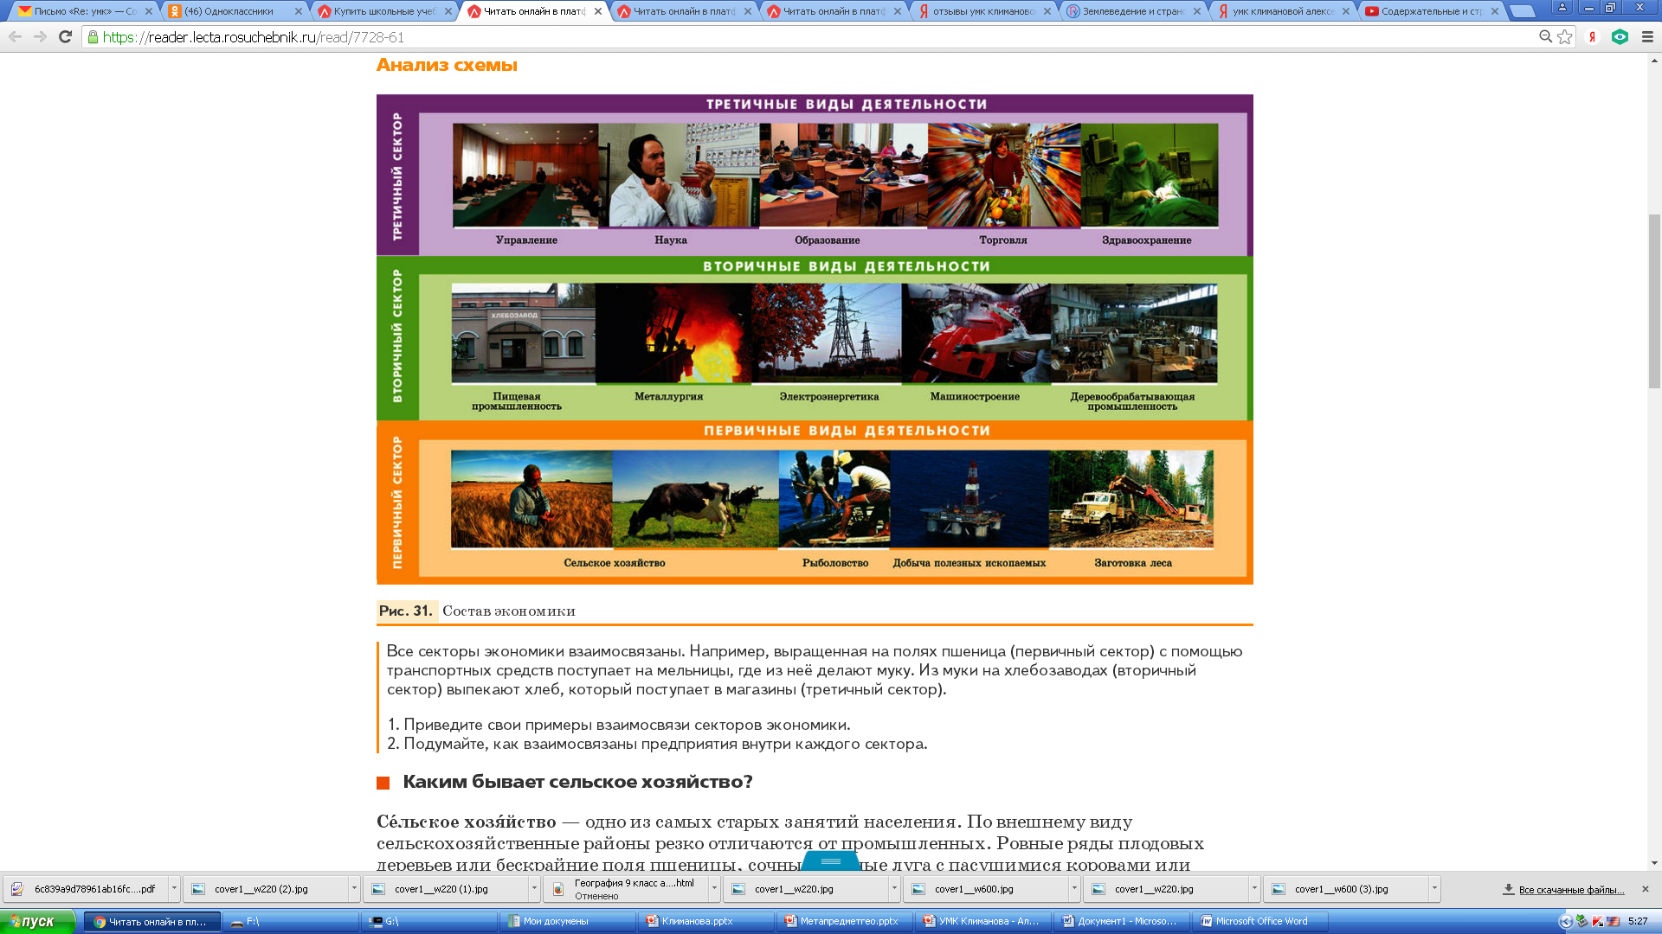
§ 12. СОВРЕМЕННОЕ ХОЗЯЙСТВО МИРА
ФП № 1.2.3.4.2.2
Notes:
Для лучшего понимания о составе экономики приводится схема и ряд вопросов к ней. Анализируя схему и приводя свои примеры, ребята видят как окружающая действительность пронизана сетью взаимодействия чел. И природы.

Slide 23

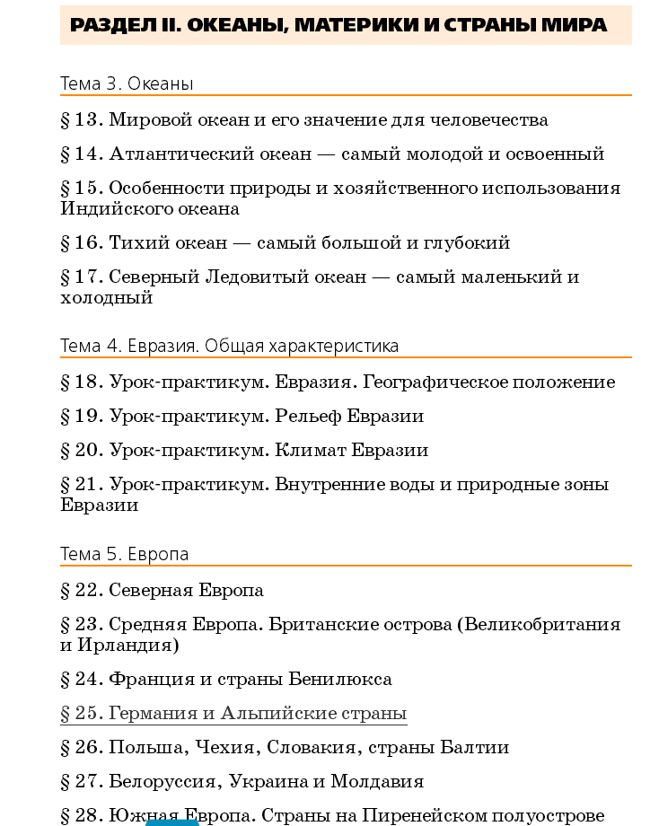
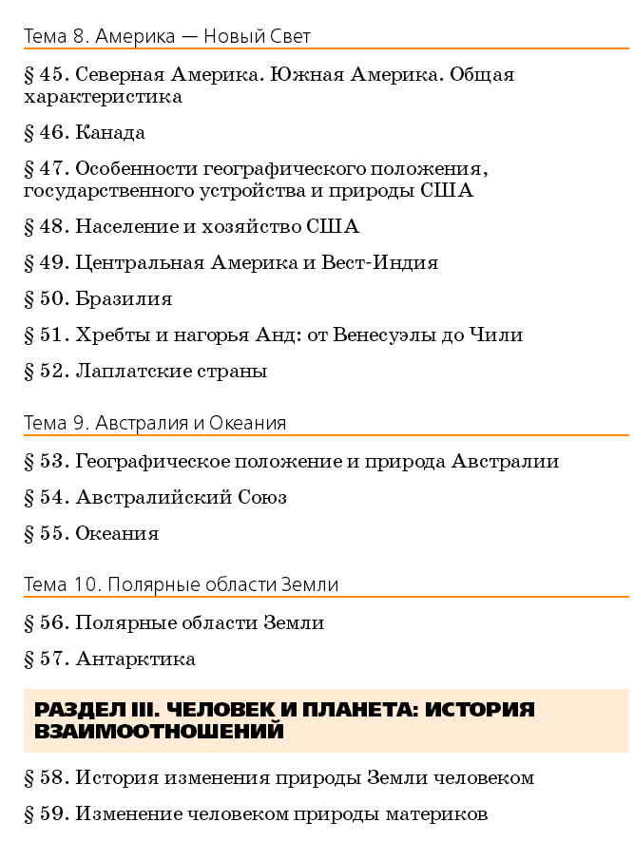
Уроки-практикумы связаны с темой «Землеведение»
ФП № 1.2.3.4.2.2
Notes:
Уроки-практикумы с вязаны с тематикой землеведения. Уроки, где ребята восстанавливают те знания, которые были получены в 5-6 классах и в ходе деятельности получаем новые умения работать с комплексными картами., которые являются основными источниками информации о природе материков. Тоже +, работать с картой на каждом уроке входит в привычку, что дает шанс на экзамене.
В курсе страноведения заложен принцип от частных примеров и явлений, которые наблюдаем определённых территориях земного шара. И обсуждая эти явления и примеры мы выходим на общие закономерности.

Slide 24

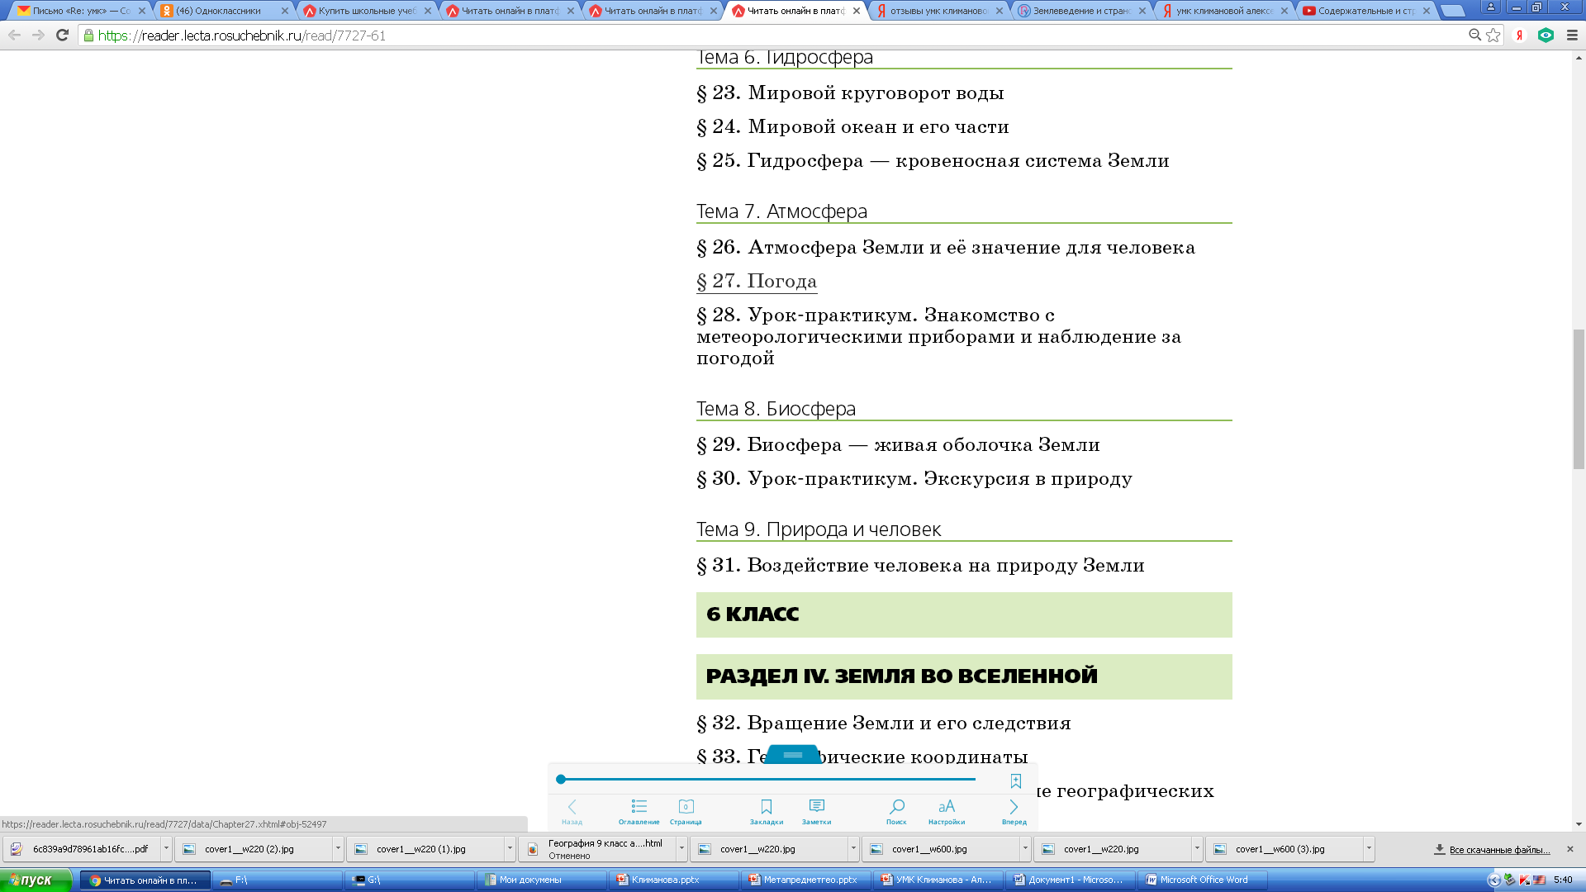
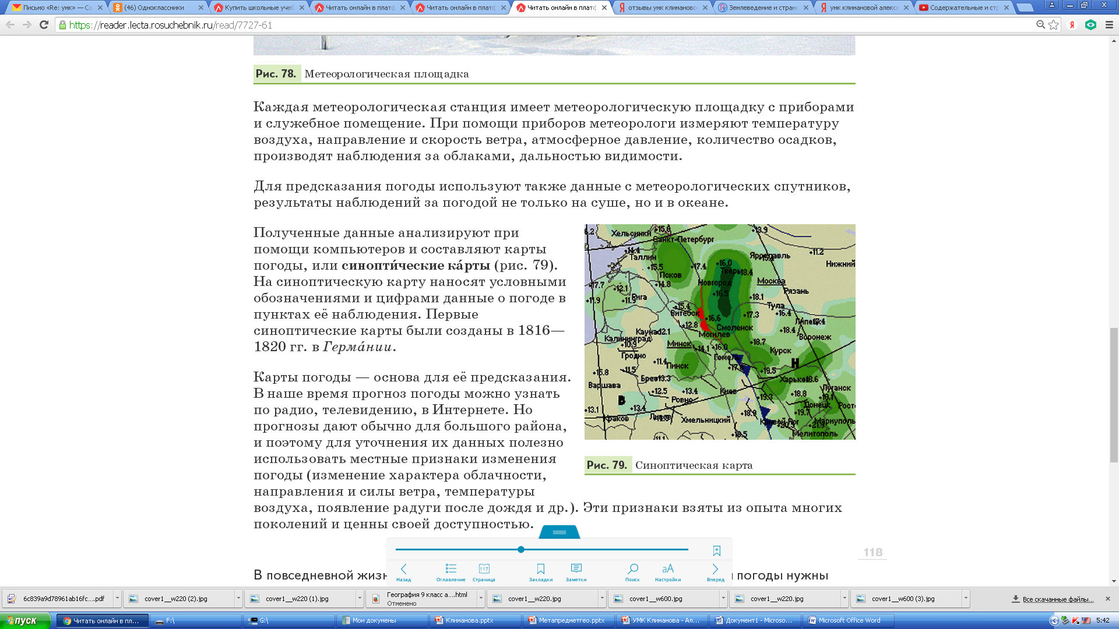
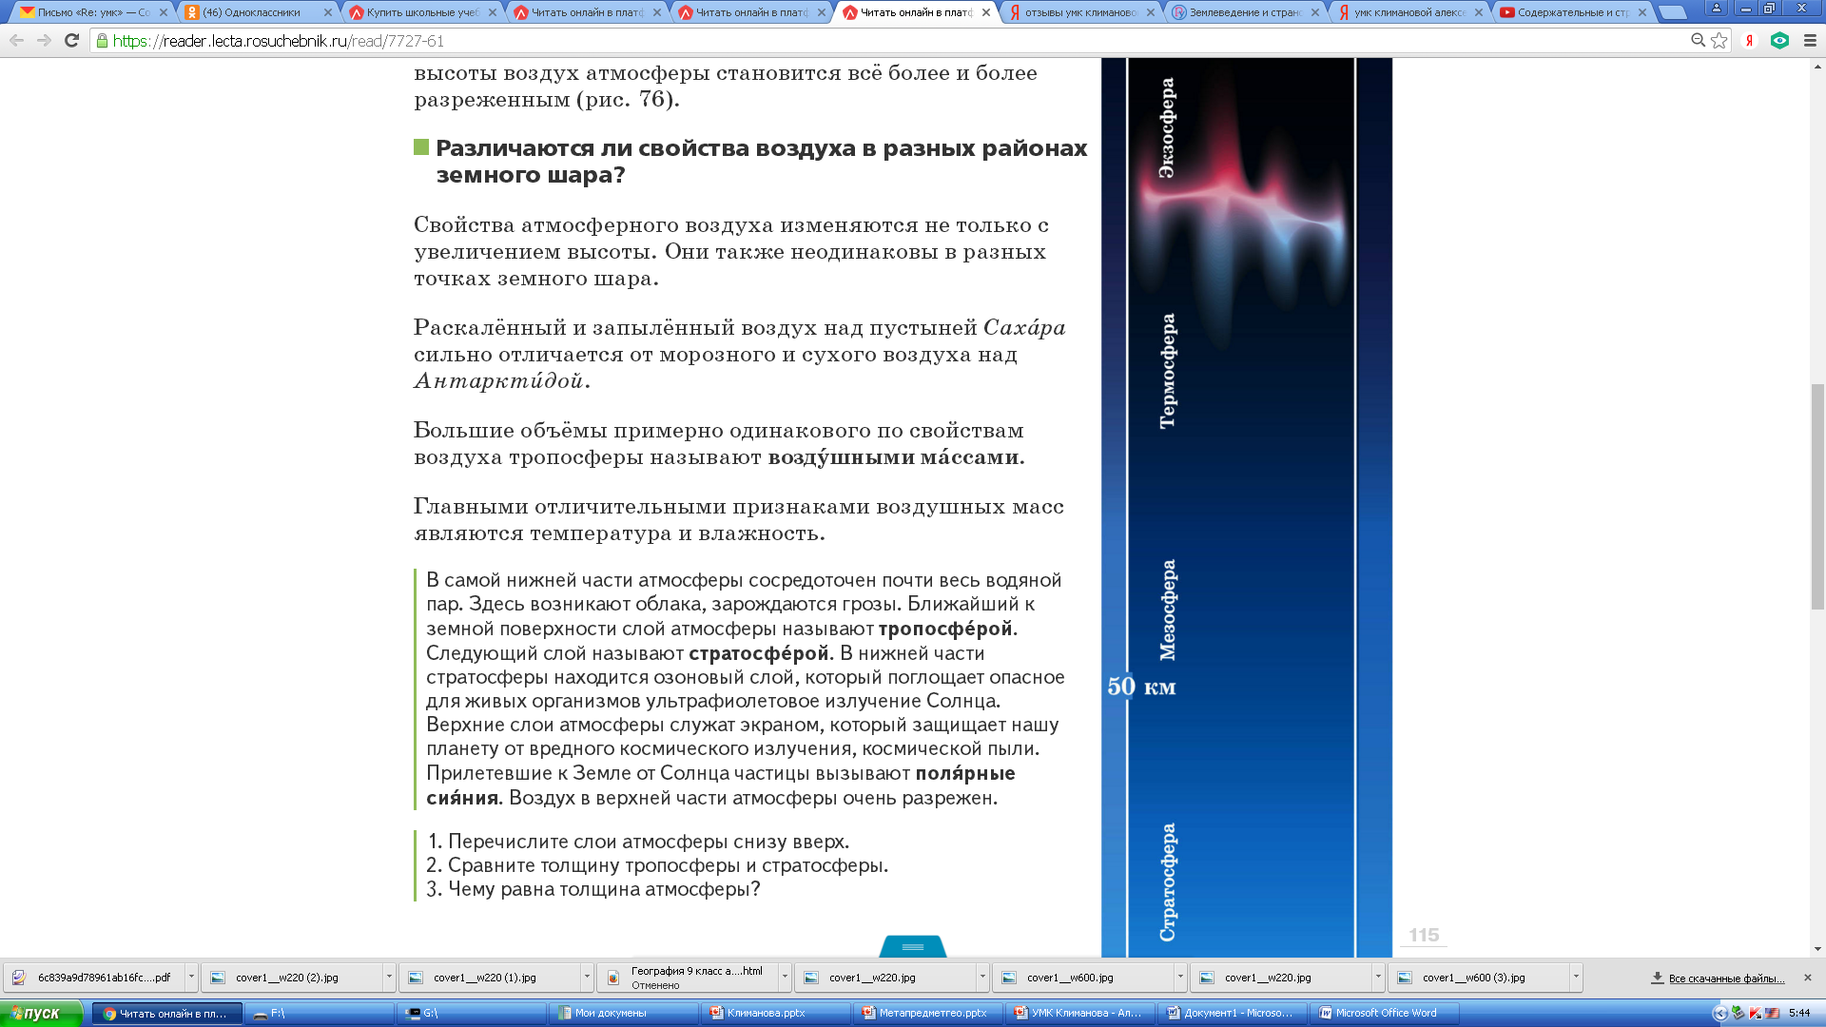
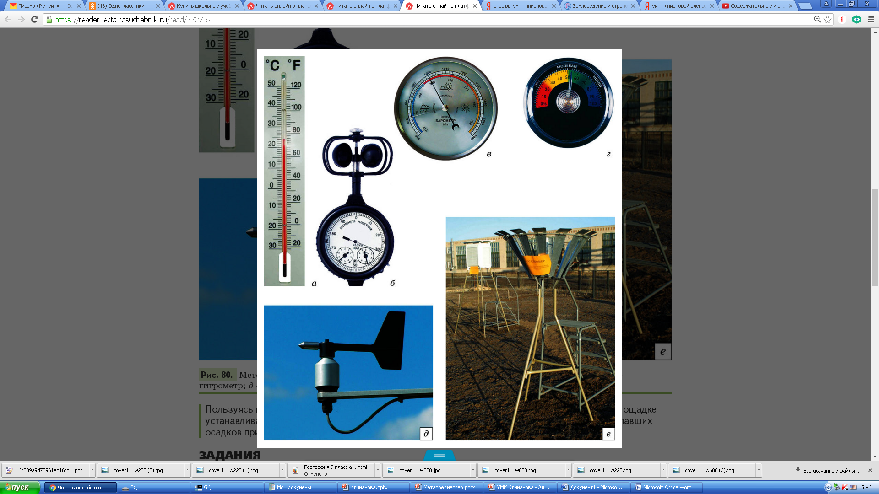
ИЗУЧЕНИЕ ТЕМЫ «КЛИМАТ» В КУРСАХ 5-6-7 КЛАССАХ
5 класс
ФП № 1.2.3.4.2.1

Slide 25

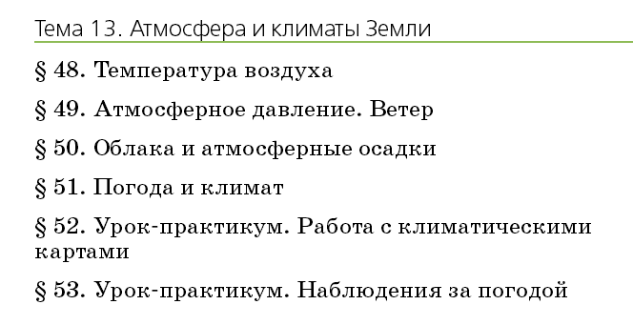
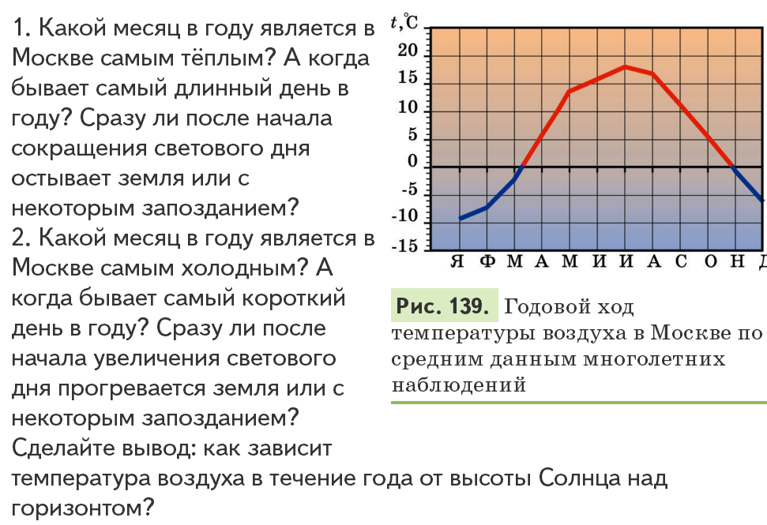
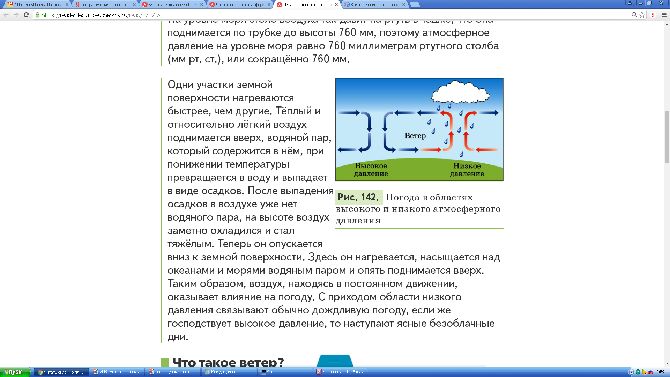
ИЗУЧЕНИЕ ТЕМЫ «КЛИМАТ» В КУРСАХ 5-6-7 КЛАССАХ
6 класс
ФП № 1.2.3.4.2.1

Slide 26

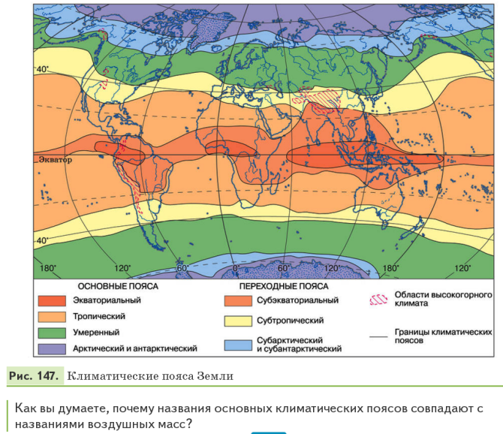
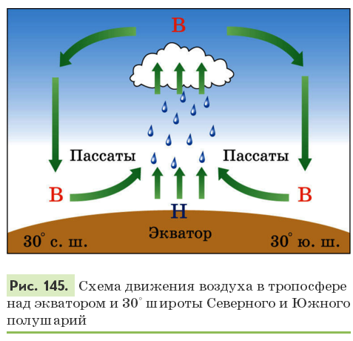
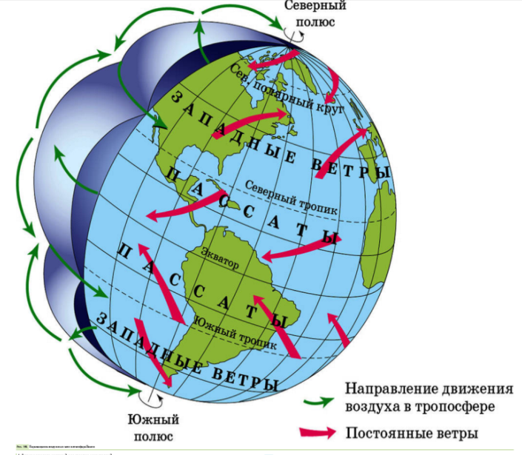
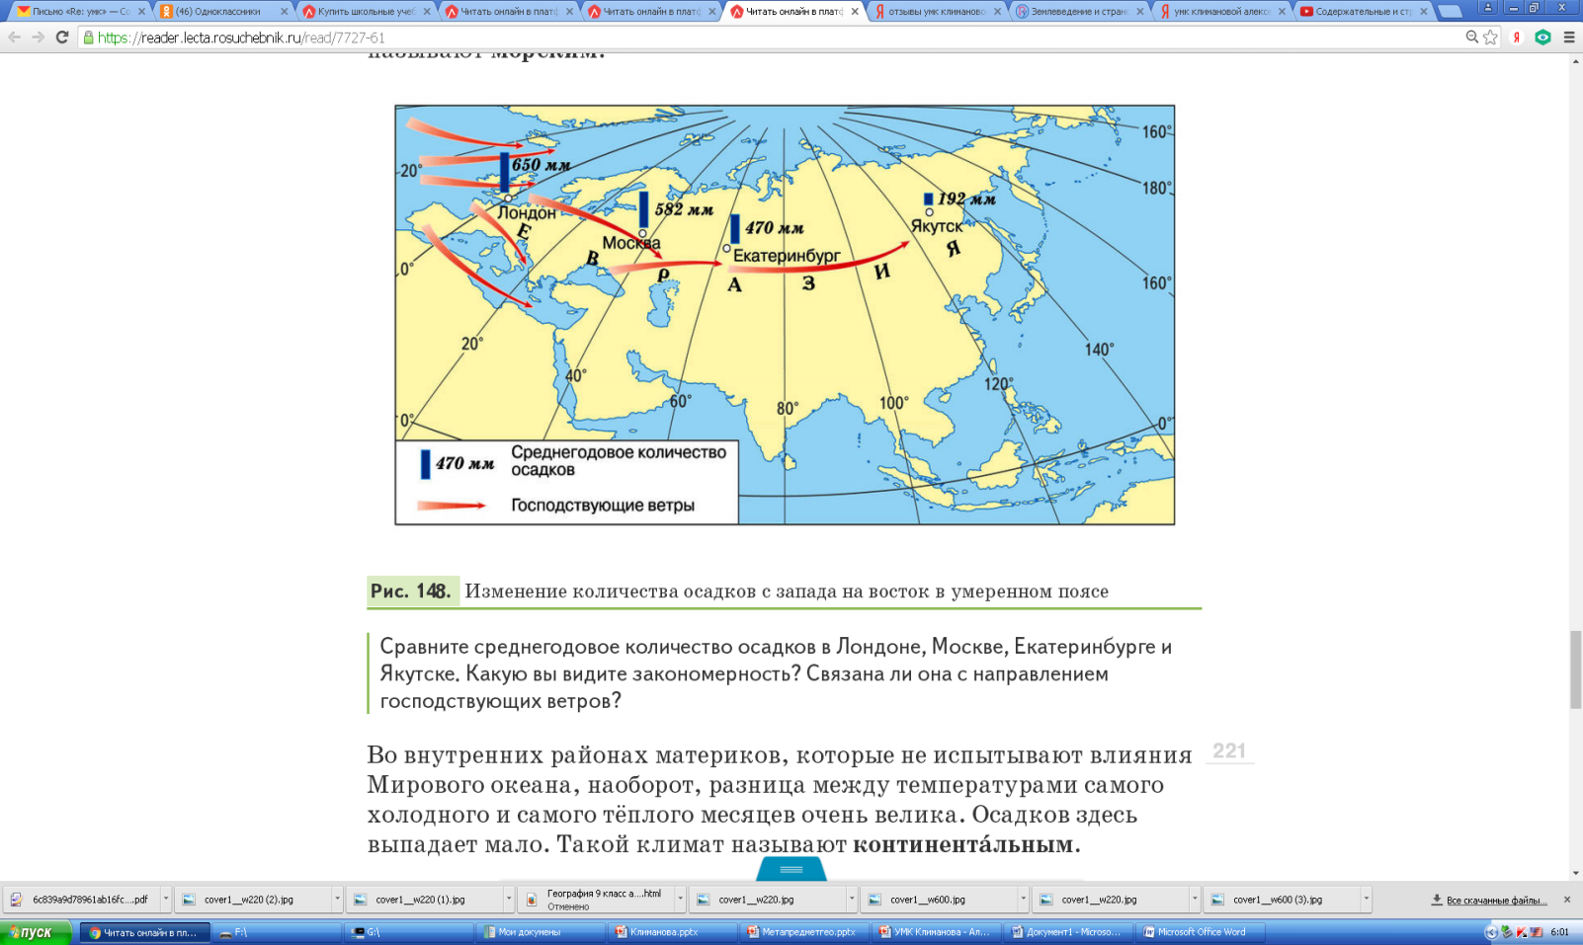
ИЗУЧЕНИЕ ТЕМЫ «КЛИМАТ» В КУРСАХ 5-6-7 КЛАССАХ
6 класс
§ 51. Погода и климат
Сколько на Земле климатических поясов?
Как распределены по земному шару пояса атмосферного давления?
ФП № 1.2.3.4.2.1
Какие ещё причины влияют на климат?

Slide 27

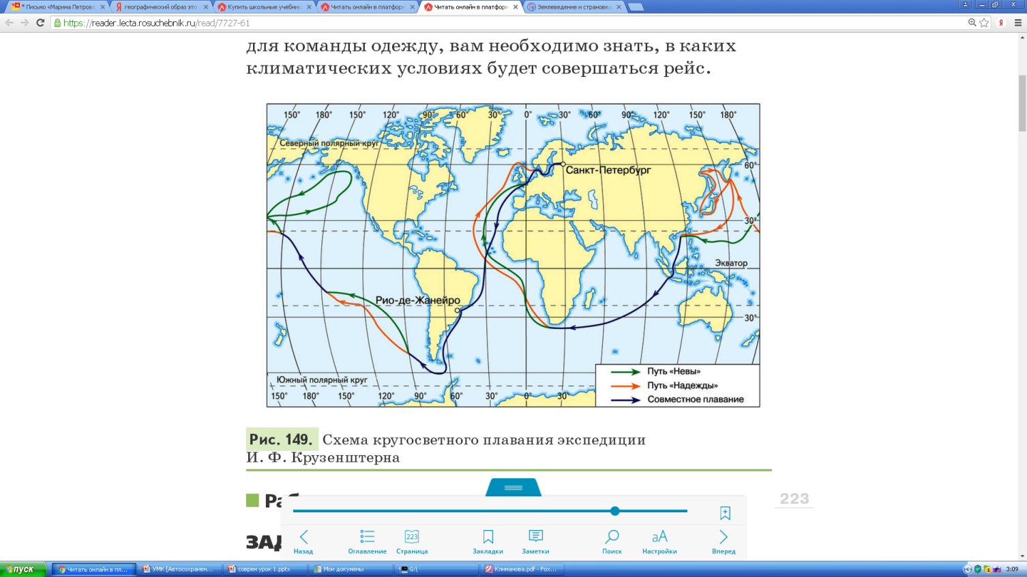
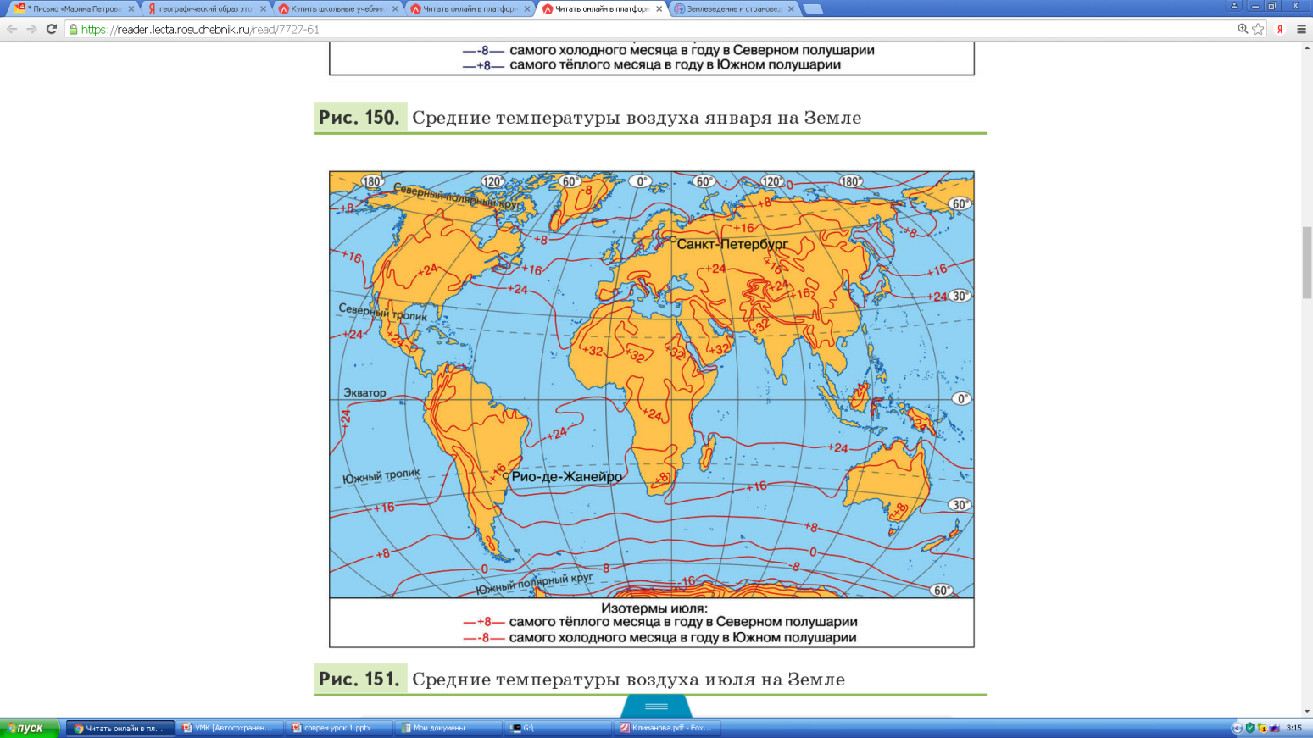
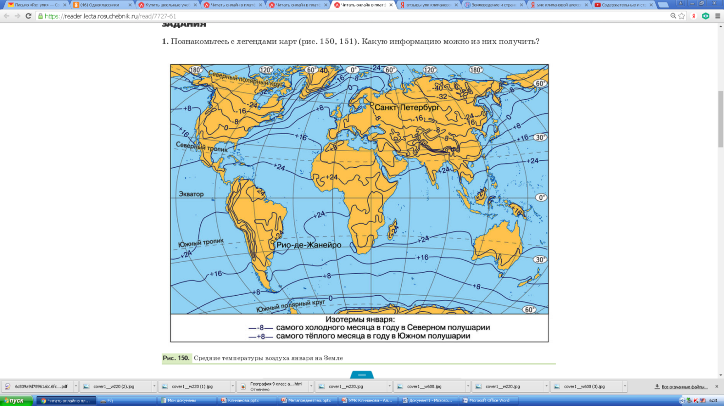
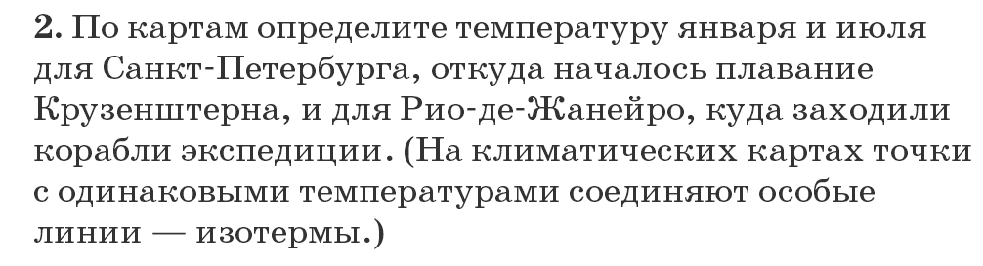
§ 52. УРОК-ПРАКТИКУМ. РАБОТА С КЛИМАТИЧЕСКИМИ КАРТАМИ
6 класс
Работа с картами температуры воздуха
ФП № 1.2.3.4.2.1

Slide 28




§ 52. УРОК-ПРАКТИКУМ. РАБОТА С КЛИМАТИЧЕСКИМИ КАРТАМИ
6 класс
Работа с картой «Среднегодовое количество осадков»
ФП № 1.2.3.4.2.1
Определение направления господствующих ветров

Slide 29



ИЗУЧЕНИЕ ТЕМЫ «КЛИМАТ» В КУРСАХ 5-6-7 КЛАССАХ
7 класс
§ 20. Урок-практикум. Климат Евразии
ФП № 1.2. 3.4.2.2
Почему климат Евразии так разнообразен?
Как образуются переходные климатические пояса?
Чем переходные климатические пояса отличаются от основных поясов?

Slide 30


§ 20. УРОК-ПРАКТИКУМ. КЛИМАТ ЕВРАЗИИ
7 класс
ФП № 1.2. 3.4.2.2
Что такое климатограммы? Для чего они нужны?

Slide 31


СТРАНОВЕДЕНИЕ
Порядок рассмотрения стран и регионов
учитывает характер освоения земной поверхности человеком (от Старого к Новому Свету)
учитывает значимость знаний о странах для жителей России (первостепенное значение - страны Евразии (“родной” материк россиян)
ФП № 1.2. 3.4.2.2
Алгоритм страноведческой характеристики
Где находятся эти страны?
Какова природа в этих странах
Какие люди в них живут и чем занимаются?

Slide 32




Каковы особенности природы стран Северной Европы?
ФП № 1.2. 3.4.2.2

Slide 33



Каковы особенности населения и хозяйства стран Северной Европы?
ФП № 1.2. 3.4.2.2

Slide 34


ГЕОГРАФИЯ РОССИИ. 8-9 КЛАСС
ФП № 1.2.3.4.2.3
ФП № 1.2.3.4.2.4
Раздел I. Пространства России
Раздел I. Хозяйство России
Раздел II. Природа и человек
Раздел II. Районы России
Раздел III. Население России
Россия в мире

Slide 35








ПРОБЛЕМНЫЕ ВОПРОСЫ И ЗАДАНИЯ ПЕРЕД ПАРАГРАФОМ
Особенности методического аппарата
5 класс
6 класс
5 класс
6класс
7 класс
8 класс
9 класс
8 класс
9 класс
Notes:
Структура УМК

Slide 36




ОСОБЕННОСТИ МЕТОДИЧЕСКОГО АППАРАТА
Блок вопросов и заданий после параграфа. Вопросы трёх уровней сложности
Проверка усвоенных знаний
Умение применить знания

Slide 37




ОСОБЕННОСТИ МЕТОДИЧЕСКОГО АППАРАТА
Особенности методического аппарата
Блок вопросов и заданий после параграфа. Вопросы трёх уровней сложности
Личностное восприятие затронутой темы

Slide 38



ПОДАЧА МАТЕРИАЛА В ПАРАГРАФЕ
СПОСОБСТВУЕТ УСТАНОВЛЕНИЮ ДИАЛОГА

Slide 39




ПОДАЧА МАТЕРИАЛА В ПАРАГРАФЕ
СПОСОБСТВУЕТ РЕАЛИЗАЦИИ ДЕЯТЕЛЬНОСТНОГО ПОДХОДА
6 класс
Работа с картой
ФП № 1.3.3.1.12.1

Slide 40


ПОДАЧА МАТЕРИАЛА В ПАРАГРАФЕ
СПОСОБСТВУЕТ ФОРМИРОВАНИЮ УНИВЕРСАЛЬНЫХ УЧЕБНЫХ ДЕЙСТВИЙ (УУД)
8 класс
ФП № 1.2.3.4.2.3

Slide 41


ПОДАЧА МАТЕРИАЛА В ПАРАГРАФЕ.
РАБОТА С ТЕКСТОМ
Умение применить знания
Чем полезны для страноведа описания путешественников и литературные произведения?

Slide 42


РАБОТА С ТЕКСТОМ. ИНТЕГРАЦИЯ ЛИТЕРАТУРЫ, ИСТОРИИ И ГЕОГРАФИИ
Как написать эссе?
§ 19.Центральный район: особенности населения
§ 23.Центрально-Чернозёмный район

Slide 43








ПОДАЧА МАТЕРИАЛА В ПАРАГРАФЕ.
ВЫВОДЫ, КЛЮЧЕВЫЕ СЛОВА И ВЫРАЖЕНИЯ В КОНЦЕ ПАРАГРАФА
ФП № 1.2.3.4.2.1 – 1.2.3.4.2.4

Slide 44



Система уроков-практикумов
7 класс
ФП № 1.3.3.1.12.1

Slide 45









ОСОБЕННОСТИ МЕТОДИЧЕСКОГО АППАРАТА
Система организации проектно-исследовательской деятельности
ФП № 1.2.3.4.2.1 – 1.2.3.4.2.4

Slide 46



ФОРМИРОВАНИЕ ГЕОГРАФИЧЕСКОГО ОБРАЗА РЕГИОНОВ РОССИИ
Задания в рабочей тетради
Задания, аналогичные КИМ ОГЭ, ЕГЭ, ВПР

Slide 47
ДЕЯТЕЛЬНОСТНЫЙ ПОДХОД – ЭТО ПРОЦЕСС ДЕЯТЕЛЬНОСТИ ЧЕЛОВЕКА, НАПРАВЛЕННЫЙ НА СТАНОВЛЕНИЕ ЕГО СОЗНАНИЯ И ЕГО ЛИЧНОСТИ В ЦЕЛОМ
История вопроса
Концепцию «учения через деятельность» впервые предложил американский учёный Д. Дьюи. Им были определены основные принципы деятельностного подхода в обучении:
учёт интересов учащихся;
учение через обучение мысли и действию;
познание и знание как следствие преодоления трудностей;
свободная творческая работа и сотрудничество.
«Сведений науки не следует сообщать учащемуся готовыми, но его надо привести к тому, чтобы он сам их находил, сам ими овладевал. Такой метод обучения наилучший, самый трудный, самый редкий…»
(А. Дистервег (1790-1866) - немецкий педагог.)

Slide 48

Основные этапы современного урока
1 этап – проблемно-мотивационный
2 этап – информационный
3 этап – аналитический
4 этап – рефлексивный
5 этап – обратная связь

Slide 49



ПРОЕКТИРУЕМ УРОК С ИСПОЛЬЗОВАНИЕМ УМК ПОД РЕДАКЦИЕЙ КЛИМАНОВОЙ О.А., АЛЕКСЕЕВА А.И.
2. Осмысление. Работ с иллюстрацией
1. Мотивация и проблема
Помогите понять стихотворение.
Почему туча у всех морей в долгу?
Почему существует круговорот воды?

Slide 50
Подводим к определению гидросферы:
В каком состоянии встречается вода на Земле?
Где на Земле вода встречается в жидком, твердом и газообразном состоянии?
Вода на Земле
В жидком состоянии | В твёрдом состоянии | В газообразном состоянии
Моря Реки Озёра ……. | Ледники Осадки ….. | Атмосфера
Определение гидросферы
Гидросфера
3. Рефлексия.
Если вода на нашей планете никуда не исчезает, то откуда в таком случае возникла проблема уменьшения запасов пресной воды? Есть ли такая проблема в вашей местности?
Воды Мирового океана
Вода в атмосфере
Воды суши

Slide 51
Личностный смысл учения и рефлексия
Критерии | Мои комментарии | Оценка (1-5 баллов)
Активная работа на уроке
Понял тему
Могу объяснить другому
Самостоятельно выполню задание

Slide 52

Ресурсы и сервисы в помощь учителю географии на LECTA
lecta.rosuchebnik.ru

Slide 53





КУПИТЬ
ФП № 1.2.3.4.2.1 – 1.2.3.4.2.4

Slide 54
Межрегиональный
центр «Глобус»
ООО «Филипок»
г. Кострома
ул. Петрковский бульвар, 30
Тел. (4942)36-00-72
(4942)42-50-52
E-mail: filipok-zakaz@mail.ru
Часы и режим работы: пн.-пт. 09.00–18.00

Slide 55







ЧТО ДЕЛАТЬ?
Здесь ответят:
sales@rosuchebnik.ru
8 (495) 795-05-50 или 8 (495) 795-05-52 (с 10:00 до 18:00 по МСК)
ФП № 1.2.3.4.2.1 – 1.2.3.4.2.4

Slide 56





РЕГИСТРИРУЙТЕСЬ НА САЙТЕ ROSUCHEBNIK.RU И ПОЛЬЗУЙТЕСЬ ПРЕИМУЩЕСТВАМИ ЛИЧНОГО КАБИНЕТА
Регистрируйтесь на очные и онлайн-мероприятия
Получайте сертификаты за участие в вебинарах и конференциях
Пользуйтесь цифровой образовательной платформой LECTA
Учитесь на курсах повышения квалификации
Скачивайте рабочие программы, сценарии уроков и внеклассных мероприятий, готовые презентации и многое другое
Создавайте собственные подборки интересных материалов
Участвуйте в конкурсах, акциях и спецпроектах
Становитесь членом экспертного сообщества
Сохраняйте архив обращений в службу техподдержки
Управляйте новостными рассылками
Войдите в свой личный кабинет или зарегистрируйтесь на сайте rosuchebnik.Ru
Введите код участника семинара (из памятки)
Получите
Сертификат
© Корпорация «Российский учебник»

Slide 57






rosuchebnik.ru, росучебник.рф
Нужна методическая поддержка?
Методический центр
8-800-2000-550 (звонок бесплатный)
metod@rosuchebnik.ru
Москва, Пресненская наб., д. 6, строение 2
+7 (495) 795 05 35, 795 05 45, info@rosuchebnik.ru
Хотите купить?
Хотите продолжить общение?
youtube.com/user/drofapublishing
fb.com/rosuchebnik
vk.com/ros.uchebnik
ok.ru/rosuchebnik
Официальный интернет-магазин учебной литературы book24.ru
Цифровая среда школы
lecta.rosuchebnik.ru
Отдел продаж sales@rosuchebnik.ru

